Slide 1

Life‘s Good
Stress im Alltag? Wer kennt’s nicht. Mit unserem SYSTEM werden wir euren Alltag erleichtern und euch zum Entspannen bringen.
Von Kimberly Plackenhohn und Eda Serttas

Slide 2
,, Wussten Sie schon, dass Wasser die Kraft und die elektrische Energie für alle Gehirnfunktionen, insbesondere für das Denken liefert. Insbesondere in Stresssituationen hilft es uns, den Überblick zu bewahren und auch weiterhin in unserem Vorderhirn zu denken, das allein den Überblick hat. Wasser steigert die Arbeits- und Leistungsfähigkeit, indem es die Aufmerksamkeitsspanne verlängert.“
Quelle: https://www.therapeutenfinder.com/news/100824-die-besten-tipps-gegen-stress-1-wasser-trinken.html

Slide 3
Vermerk:
Die Modellierungsbegründungen finden Sie unter den jeweiligen Folien in den Notizen!!

Slide 4
Inhalt
Domänenmodell und Stakeholder
Iterierte Modellierung
Domänenmodell
Zielhierarchie
Risiken
Modellierung der Anwendungslogik
Anwendungslogik
Use Cases
Durchgeführte PoCs
Durchgeführte PoCs – Technische PoCs
Durchgeführte PoCs – Funktionale PoCs
Coding
Erster vertikaler Rapid Prototype
Projektplan
Quellen

Slide 5
Iterierte Modellierung

Slide 6
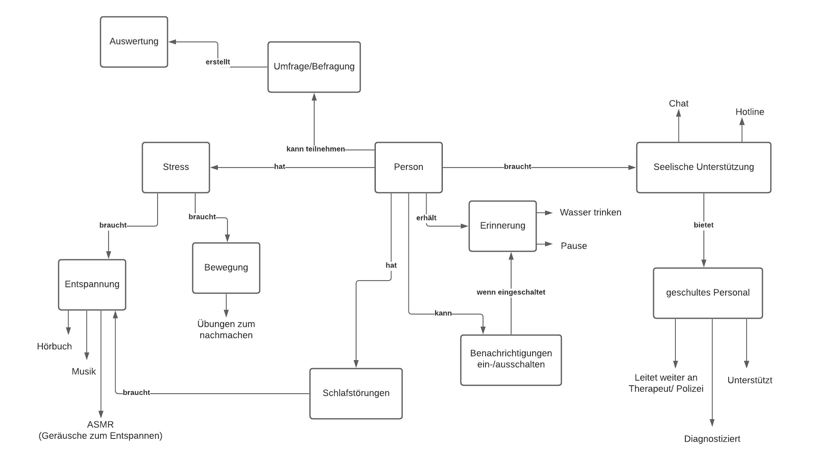
Domänenmodell
Stakeholder
Endnutzer
geschultes Personal/ Supporting Team
Notes:
Das Domänenmodell stellt den Problemraum dar und die alternativen Optionen dazu.
Das Domänenmodell enthält die Entitäten und deren Eigenschaften. Ebenfalls enthält das Domänenmodell die Beziehungen zwischen den Entitäten. Durch das Domänenmodell stellen wir die Kommunikation der einzelnen Domänen sicher.
Die aufgelisteten Stakeholder sind die Akteure die mit unserem System interagieren/ unser System nutzen.
Bei den Stakeholdern haben wir „Nutzer“ zu Endnutzer geändert, da ein Endnutzer derjenige ist, der das Produkt, bei uns jetzt das System persönlich verwendet.
Wir haben das Domänenmodell noch mal neu modelliert, bzw. Funktionen hinzugefügt, die wir in unserem vorherigen Domänenmodell nicht hatten. Da wir die Personen nicht mehr nach Kategorien, sprich Studierender, Schüler usw. einteilen, haben wir dies rausgenommen.
Da der Endnutzer an einer Umfrage/Befragung teilnimmt, kann er sich daraufhin eine Auswertung anzeigen lassen. Es wurde noch geändert, dass eine Person, in unserem Falle der Endnutzer nicht nur eine Erinnerung zum Wasser trinken erhält, sondern auch direkt daran erinnert wird, eine Pause zu machen und mal zu entspannen.
Bei der seelischen Unterstützung ist der Chat als WhatsApp-Chat oder E-Mail gemeint. Der Endnutzer kann unser geschultes Personal durch die angegebene Telefonnummer und E-Mail Adresse erreichen.

Slide 7
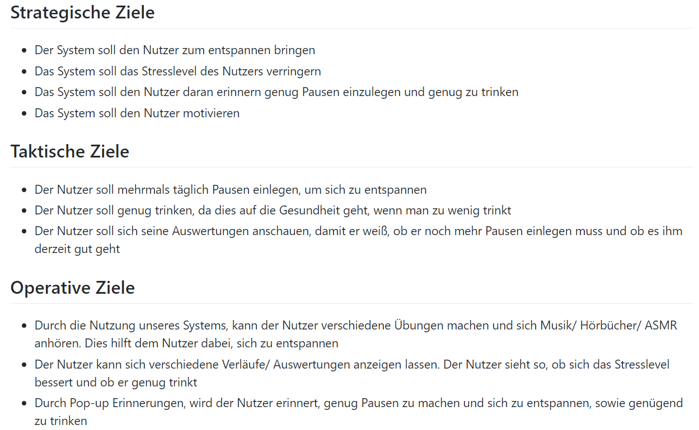
Zielhierarchie
Notes:
Da wir die Zielhierarchie überarbeitet haben und jetzt „Strategische Ziele“, „Taktische Ziele“ und „Operative Ziele“ haben, haben wir dies noch mal mit reingenommen.
Mit den strategischen Zielen legen wir fest, was wir auf langfristiger Sicht erreichen möchten. Mit den taktischen Zielen legen wir fest, wie die strategischen Ziele erreicht werden sollen. Mit den operativen Zielen legen wir fest, wodurch wir unsere strategischen Ziele erreichen können.

Slide 8
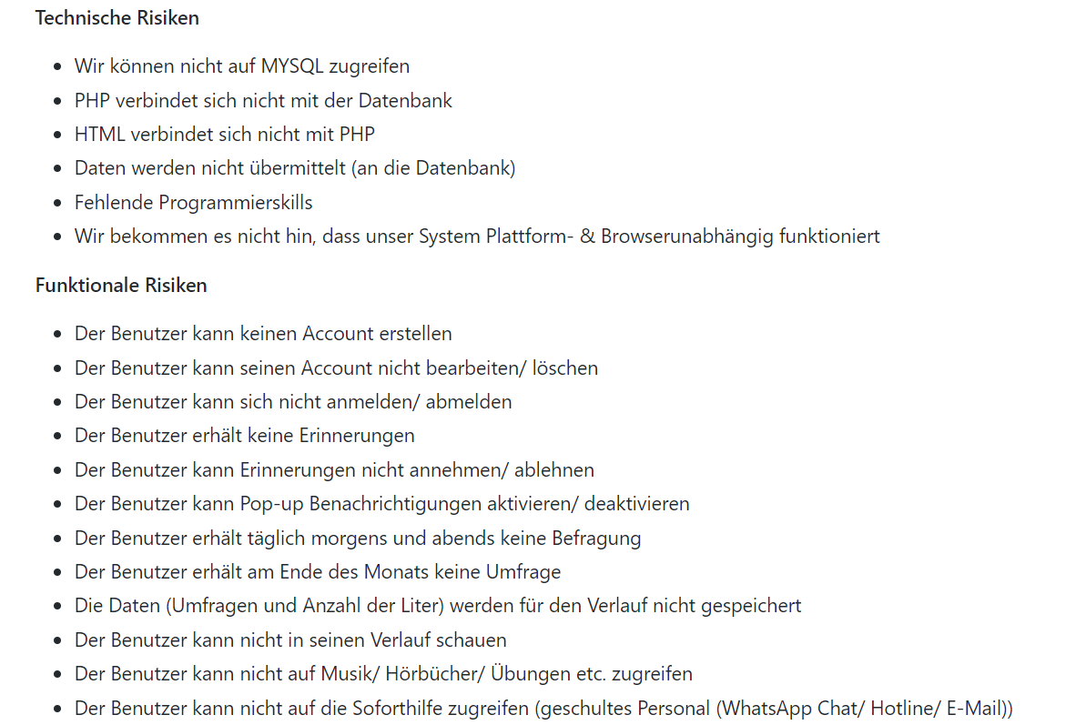
Risiken
Notes:
Da wir noch etwas an den Risiken geändert haben, sind diese auch noch mal hier zu sehen. Wir haben unsere Risiken in technische Risiken, funktionale Risiken, kommunikative Risiken und projektbasierende Risiken eingeteilt. Durch die Einteilung hat man einen besseren Überblick über die Risiken und konnten daraufhin unsere POCs auch in die Kategorien einteilen. Dadurch, dass wir die POCs in Kategorien eingeteilt haben, war es einfach zu schauen, welche POCs umgesetzt werden müssen und welche Use Cases wir entwickeln müssen. Bei den technischen Risiken, haben wir die Risiken mit SASS usw. entfernt, da wir uns dafür entschieden haben, ohne SASS zu arbeiten.
Die funktionalen Risiken sind alle die, die wir umsetzen müssen und wir uns angeschaut haben um die Use Cases zu entwerfen.

Slide 9
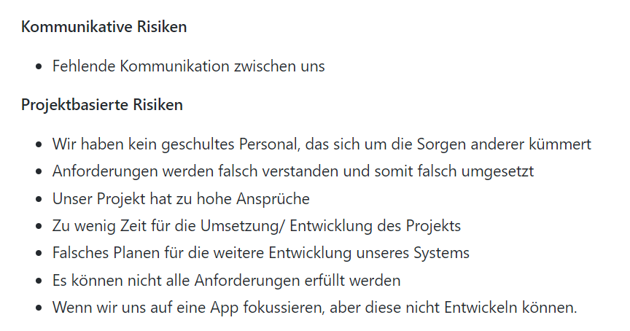
Risiken
Notes:
Durch die Einteilung in die Kategorien „Kommunikative Risiken“ und „Projektbasierte Risiken“ konnten wir direkt schauen, welche Risiken wir direkt während des Projekts vermeiden können.

Slide 10
Anwendungslogik

Slide 11
Anwendungslogik
Endnutzer
Muss sich registrieren/ anmelden
Kann verschiedene Übungen machen
Kann Musik, Hörbücher oder ASMR hören
Kann an Pausen zum entspannen erinnert werden
Kann Erinnerungen an- und ausstellen
Kann ans trinken erinnert werden
Kann sich sein Trinkverhalten/ Verlauf ansehen
Kann täglich morgens und abends eine Frage beantworten
Kann am Ende eines Monats an einer Umfrage teilnehmen
Kann mit unserem geschultem Personal Chatten/ Telefonieren
Geschultes Personal
Unterstützt/ Hilft den Benutzern und bietet somit seelische Unterstützung an
Schätzt den Benutzer ein (wobei er gerade Hilfe braucht)
Gibt Tipps
Schlägt verschiedene Anlaufmöglichkeiten vor
Leitet Kunden weiter (Therapeuten, Polizei, etc.)
Notes:
Die Anwendungslogik stellt die Funktionen des Systems dar. Diese haben wir erstellt um ein Use-Case zu entwerfen.

Slide 12
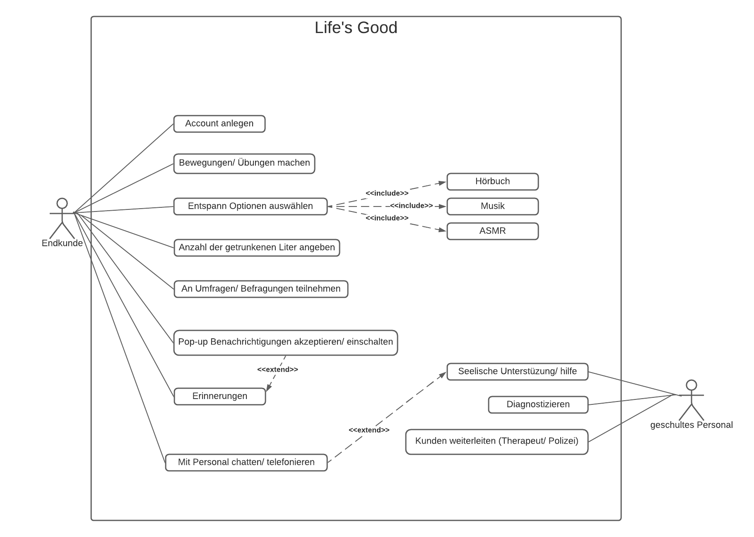
Use-Case Allgemein
Notes:
Das Use-Case beschreibt das Szenario, die bei der Interaktion der Akteuren mit dem System eintreten können. In diesem Use-Case wurden die wichtigsten Funktionen und ein kurzer Ablauf des Systems dargestellt.
Das Use-Case zeigt den allgemeinen Ablauf unseres Systems.

Slide 13
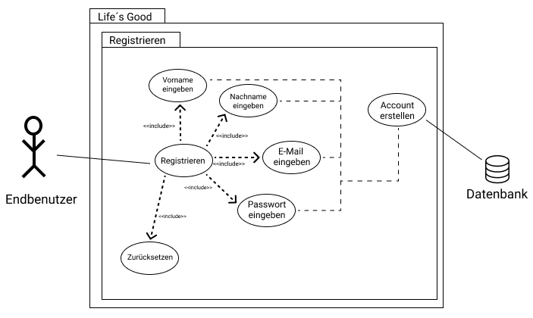
Use-Case Registrieren
Notes:
Um die Funktionen im System aus Sicht des Endbenutzers besser zu erläutern, wurden für die Funktionen weitere Use Cases angelegt.
Hier findet man das Use Case für die Registrierung.
Damit sich der Endbenutzer registrieren kann, muss er seinen Vornamen, Nachnamen, seine E-Mail Adresse, sowie sein Passwort angeben.
Durch diese Angaben, kann der Endbenutzer einen Account erstellen. Der Account wird dann in der Datenbank angelegt.
Ebenso kann der Endnutzer die eingegebenen Daten beim registrieren zurücksetzen.

Slide 14
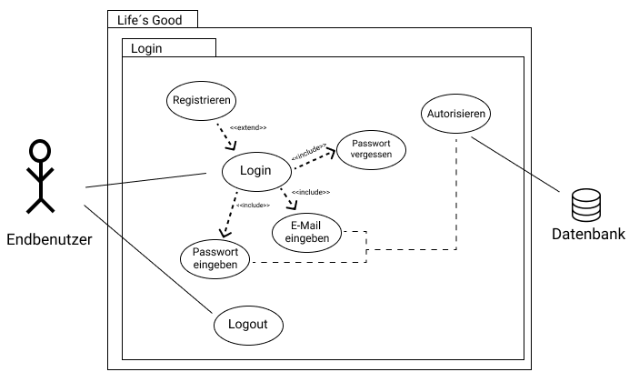
Use-Case Login
Notes:
Hier findet man das Use Case für den Login.
Damit sich der Endbenutzer in seinen Account einloggen kann, muss er registriert sein. Er muss beim Login seine E-Mail Adresse, sowie sein Passwort angeben.
Durch diese Angaben, wird in der Datenbank geschaut, ob die Daten vorhanden sind. Sind diese vorhanden kann sich der Endbenutzer in seinen Account einloggen. Ebenso kann der Endnutzer auf „Passwort vergessen“ gehen, damit sich dieser wieder anmelden kann, falls er sein Passwort mal vergessen sollte. Wenn der User eingeloggt ist, kann sich dieser natürlich auch wieder ausloggen.

Slide 15
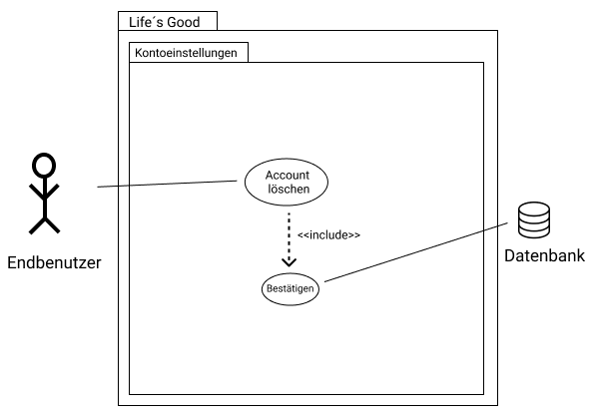
Use-Case Kontoeinstellungen
Notes:
Hier findet man das Use Case für die Kontoeinstellungen. In den Kontoeinstellungen kann der Endbenutzer seinen Account löschen, falls der daran kein Interesse mehr hat.
Um den Account zu löschen, muss dieser einfach nur auf einen Button klicken, womit er bestätigt, dass der Account gelöscht wird. Wird die Bestätigung von dem Endnutzer gewählt, wird ebenfalls sein Eintrag in der Datenbank gelöscht.

Slide 16
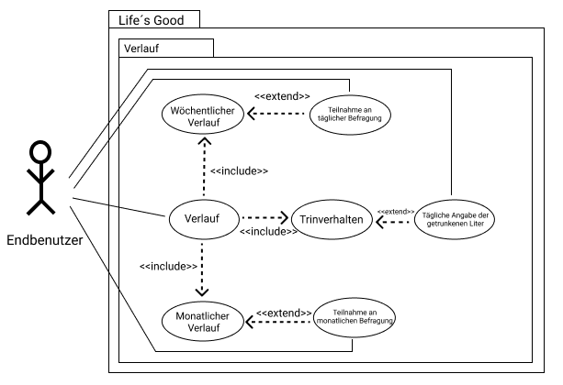
Use-Case Verlauf
Notes:
Hier findet man das Use Case für den Verlauf. In dem Verlauf kann der Endbenutzer seine Verläufe anzeigen lassen. Die Verläufe die er sich ansehen kann sind: der wöchentliche Verlauf, der monatliche Verlauf, sowie sein Trinkverhalten.
Damit sich der Endnutzer die Verläufe anzeigen lassen kann, muss dieser für den wöchentlichen Verlauf an der täglichen Befragung teilnehmen. Damit sich der Endnutzer den monatlichen Verlauf ansehen kann, muss er an der monatlichen Befragung teilnehmen. Damit er sich sein Trinkverhalten anschauen kann, muss der täglich seine getrunkenen Liter angeben.

Slide 17
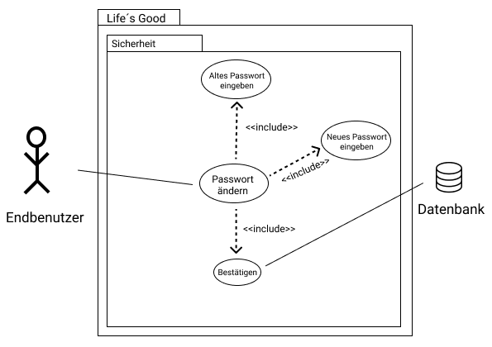
Use-Case Sicherheit
Notes:
Hier findet man das Use Case für die Sicherheit. In den Sicherheitseinstellungen kann der Endbenutzer sein Passwort ändern.
Um sein Passwort ändern zu können, muss das alte Passwort, sowie ein neues Passwort angegeben werden. Wenn er das Passwort dann ändern möchte, geht er auf Bestätigen. Sobald er dies bestätigt, wird der Eintrag in der Datenbank geändert, damit sich der Nutzer mit seinem neuen Passwort anmelden kann.

Slide 18
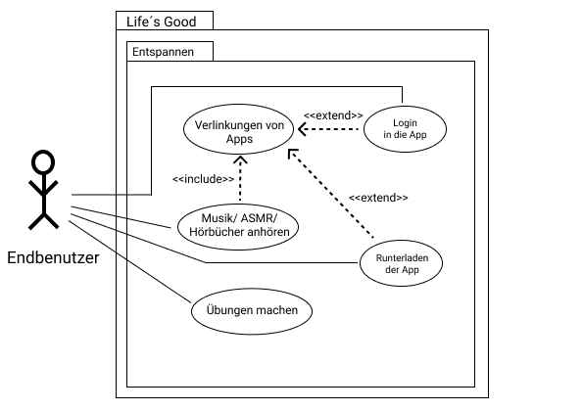
Use-Case Entspannen
Notes:
Hier findet man das Use Case für die Seite zum entspannen. Wenn der Endnutzer auf die Seite zugreift, kann er auf Musik, ASMR, Hörbücher, sowie Übungen zugreifen. Um sich die Musik, ASMR und Hörbücher anzuhören, werden die Apps verlinkt. Diese Apps kann sich der Endnutzer dann herunterladen und einloggen, falls nötig.
Ebenfalls kann der Endnutzer Übungen machen. Dafür kann er einfach auf die entsprechende Übung klicken.

Slide 19
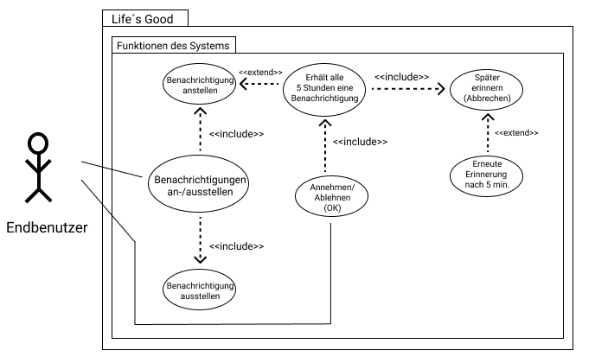
Use-Case Funktionen des Systems
Notes:
Hier findet man das Use Case für die Seite von den Funktionen des Systems. In den Funktionen des Systems kann der Endnutzer die Pop-up Benachrichtigungen an- und ausstellen. Wenn er die Benachrichtigungen anstellt, erhält er beispielsweise alle 5 Stunden eine Benachrichtigung. Diese kann er dann an- bzw. ablehnen. Aber er kann auch später erinnert werden. Dann bekommt er nach ca. 5 Minuten eine weitere Erinnerung.WS

Slide 20
Durchgeführte PoCs
Technische PoCs

Slide 21
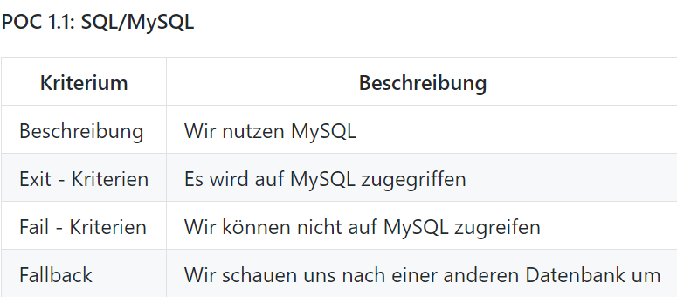
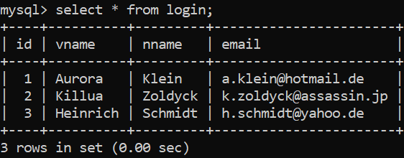
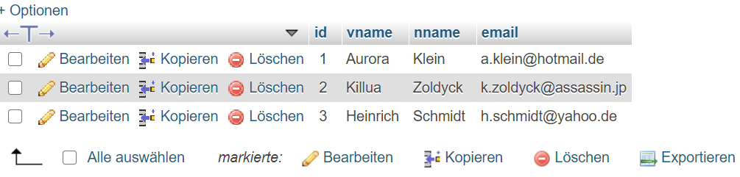
Technische PoCs
Unsere Login Tabelle in MySQL
Unsere Login Tabelle in SQL
Notes:
Unten sehen Sie nochmal ein Screenshot von unserer Tabelle in SQL und eins in MySQL. Um Daten, wie E-Mail Adresse, Vor- und Nachname und das Passwort zu speichern, nutzen wir MySql.

Slide 22
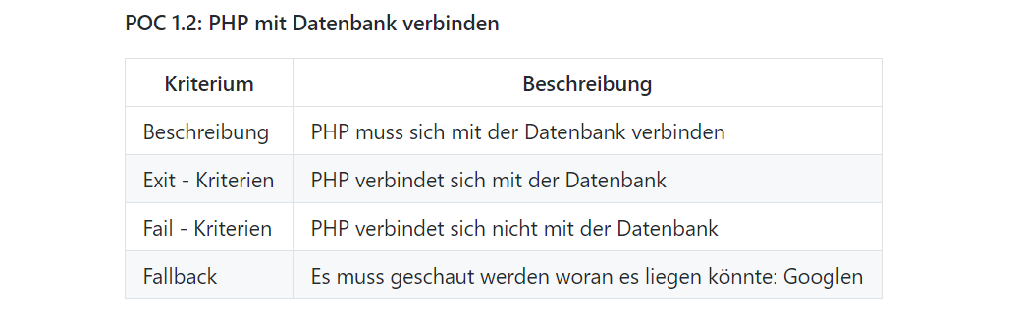
Technische PoCs
Notes:
Um die Datenbank funktionstüchtig zu machen, nutzen wir PHP.

Slide 23
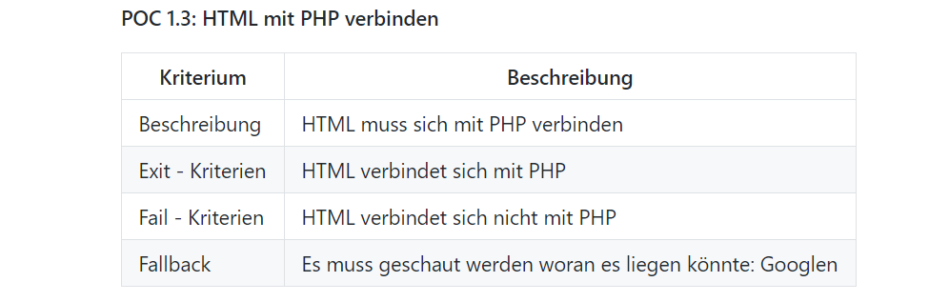
Technische PoCs
Notes:
Um PHP funktionstüchtig zu machen, wird diese in HTML eingebunden.

Slide 24
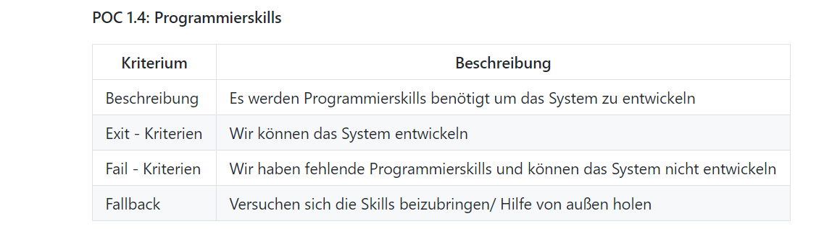
Technische PoCs

Slide 25
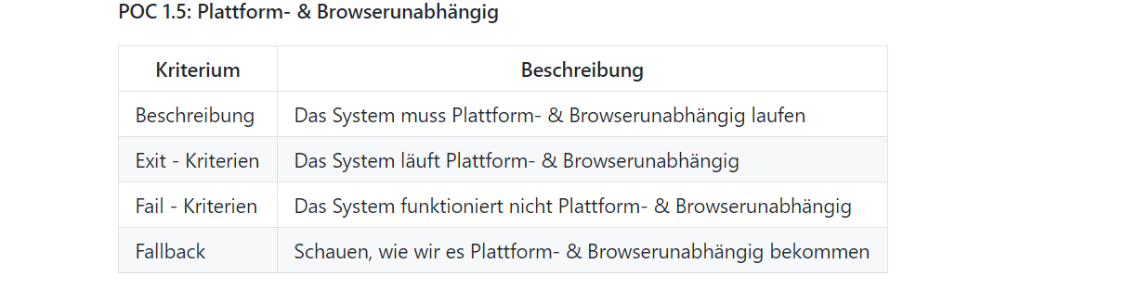
Technische PoCs

Slide 26
Durchgeführte PoCs
Funktionale PoCs

Slide 27
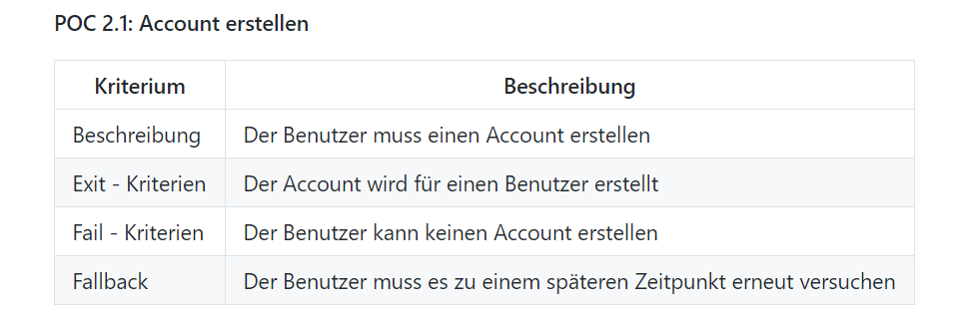
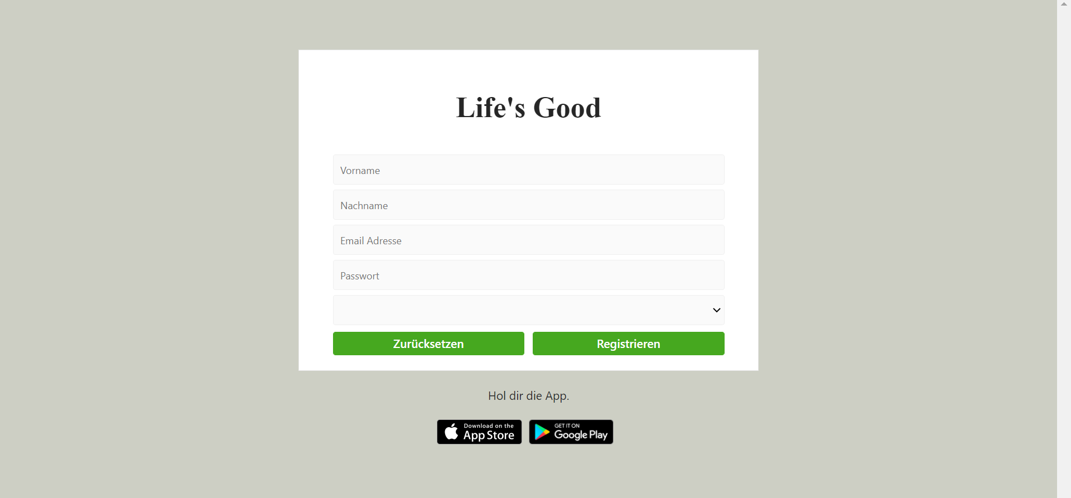
Funktionale PoCs
Notes:
Unten sehen Sie noch mal ein Screenshot von unserer Webseite. Dies ist nicht der Prototyp! Die Ansicht unten wurde schon entwickelt.
Damit sich der Nutzer anmelden kann, muss sich dieser erst mal registrieren.

Slide 28
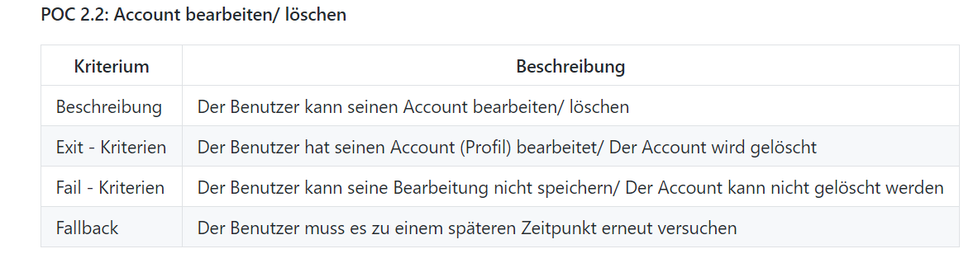
Funktionale PoCs
Notes:
Diese Funktionen findet Sie unter Einstellungen.
Falls der Endnutzer kein Interesse mehr an seinem Account hat, kann dieser gelöscht werden. Ebenso können E-Mail Adresse und Name geändert werden.

Slide 29
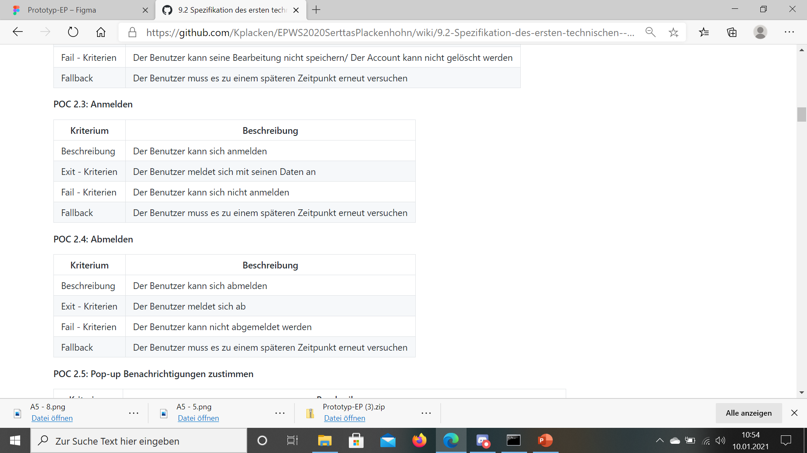
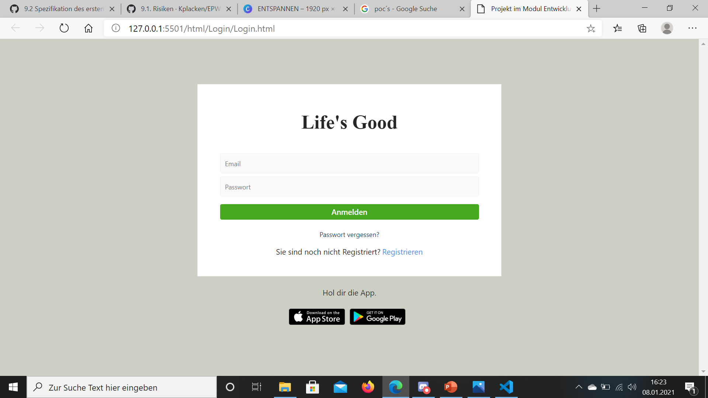
Funktionale PoCs
Notes:
Unten sehen Sie ein Screenshot von unserem Login. Den Code dazu finden Sie in GitHub.

Slide 30
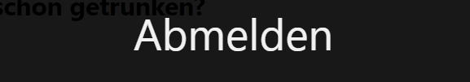
Funktionale PoCs
Notes:
Beim klick auf „Abmelden“ kann man sich ausloggen. Diese Funktion finden Sie beim klick auf den Hamburger Button „☰“.
Wir haben keinen automatischen Logout gewählt, da der Benutzer online sein muss um die Pop-Up Erinnerungen zu erhalten und somit an seine Pausen und das genug trinken erinnert wird.

Slide 31
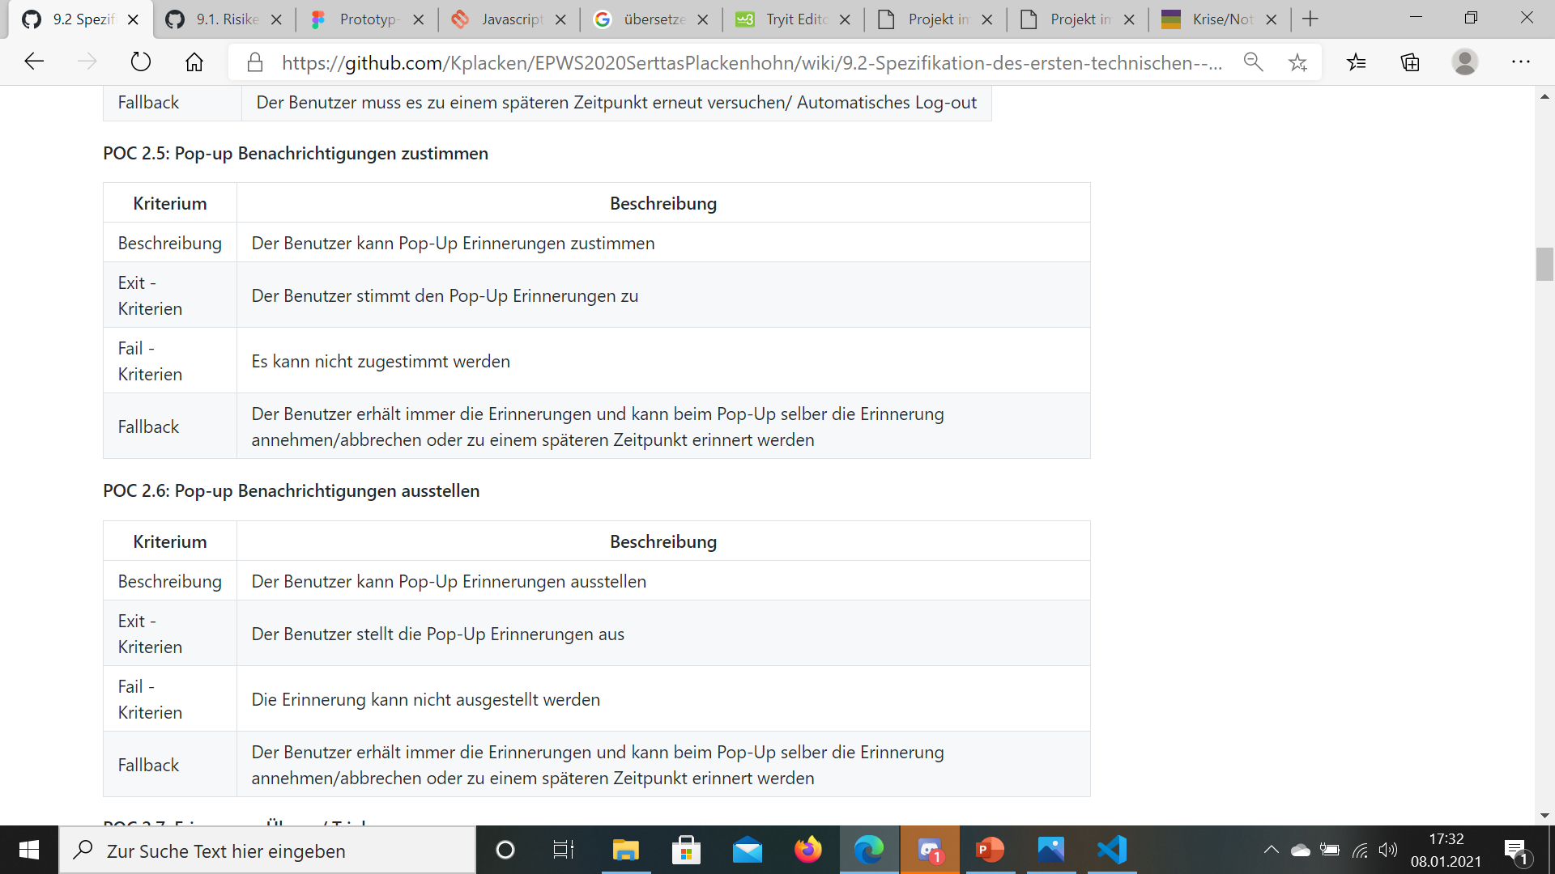
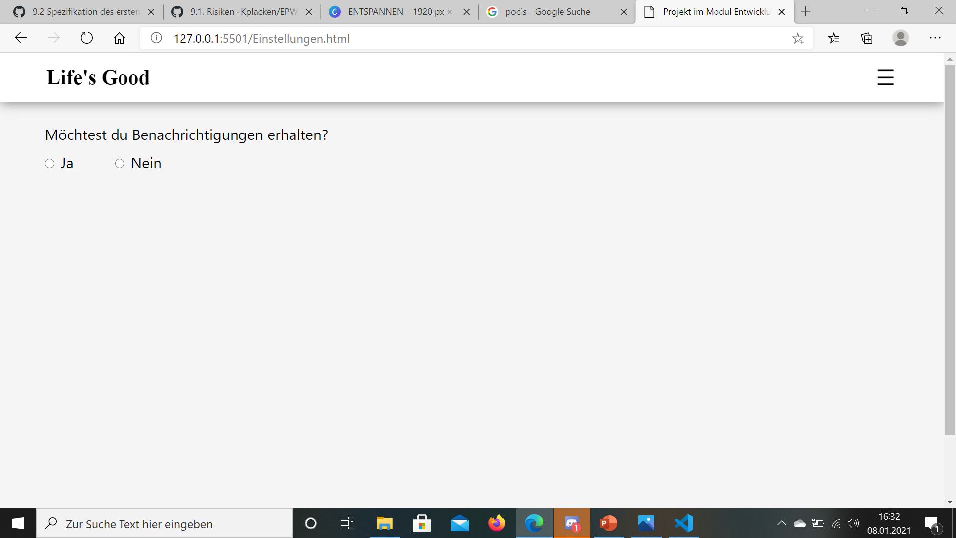
Funktionale PoCs
Notes:
Unten rechts sehen Sie ein Ausschnitt von unserer Webseite. Die Benachrichtigungen können Sie über die Einstellungen ein- und ausschalten. So kann der Endnutzer entscheiden ob er die Pop-up Erinnerungen erhalten möchte oder nicht.

Slide 32
Funktionale PoCs
Notes:
Unten rechts sehen Sie ein Ausschnitt von unserer Webseite. Die Benachrichtigungen können Sie über die Einstellungen ein- und ausschalten.

Slide 33
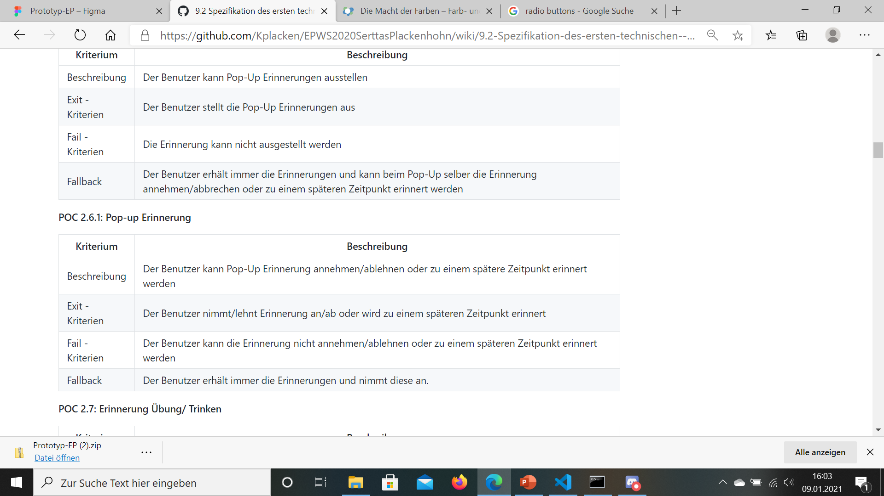
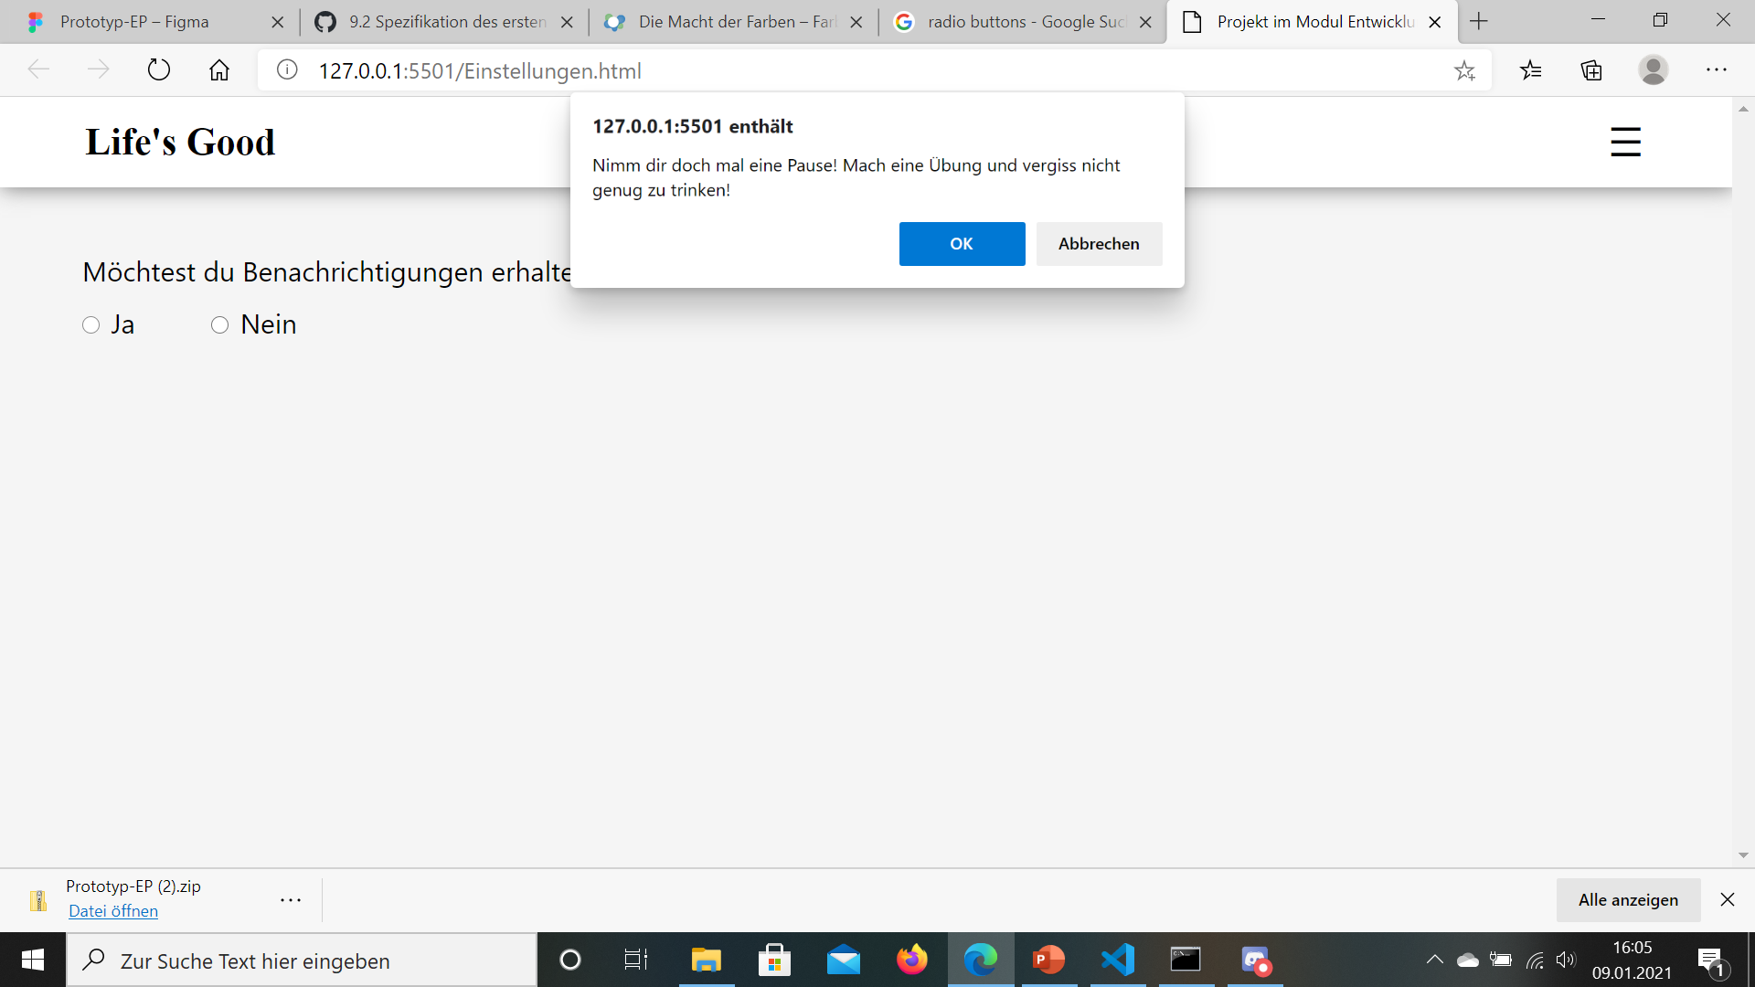
Funktionale PoCs
Notes:
Der Endnutzer erhält Pop-up Erinnerung um an Pausen, sowie genügend zu trinken erinnert zu werden.
Durch „ok“ nimmt bzw. lehnt der Endnutzer die Pop-Up Erinnerung an bzw. ab. Derzeit wird der Endnutzer auf „Abbrechen“, später erinnert. Da das Mitteilungsfenster von dem Betriebssystem und dem verwendetet Browser abhängig ist, stehen leider keine Formatierungsmöglichkeiten zur Verfügung.

Slide 34
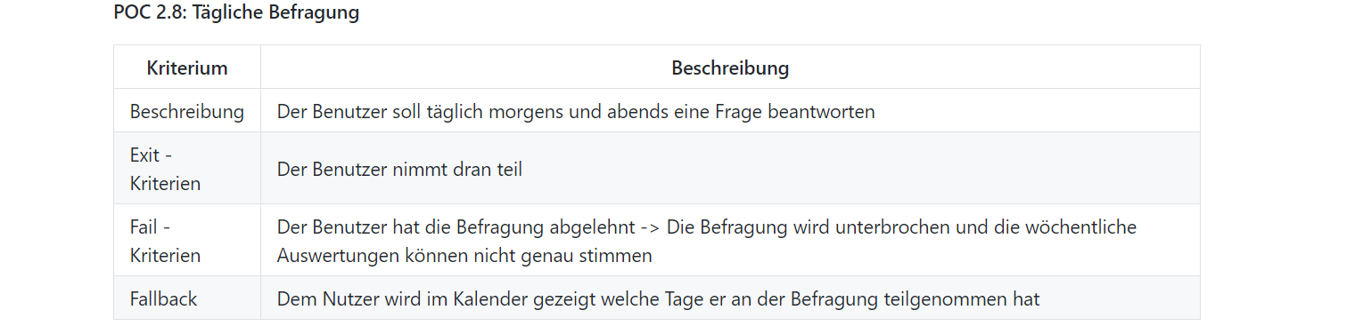
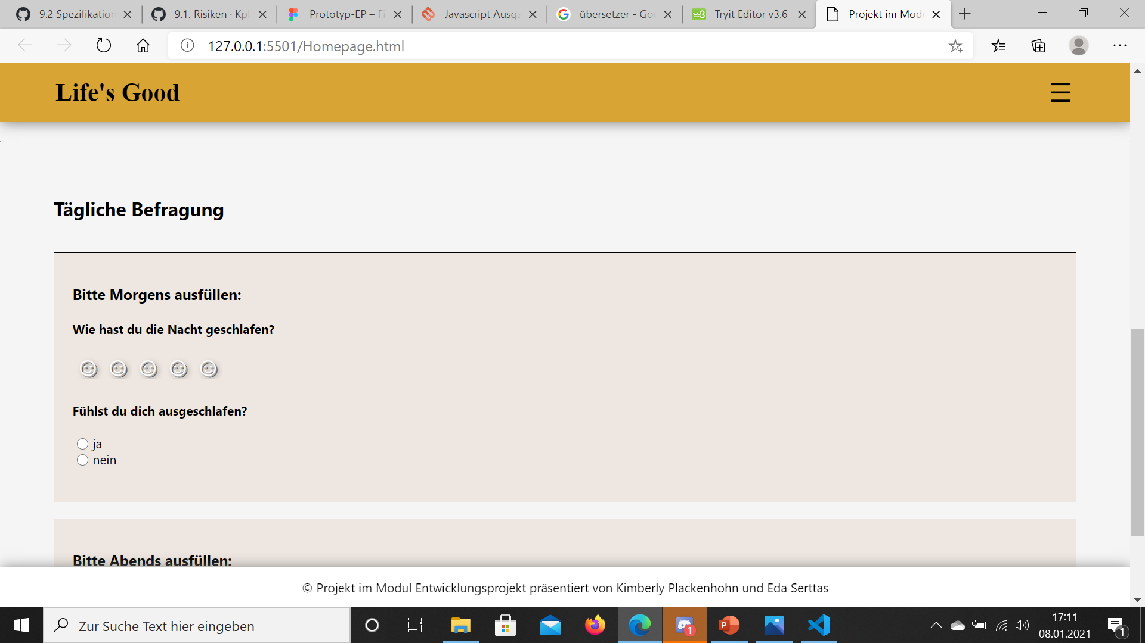
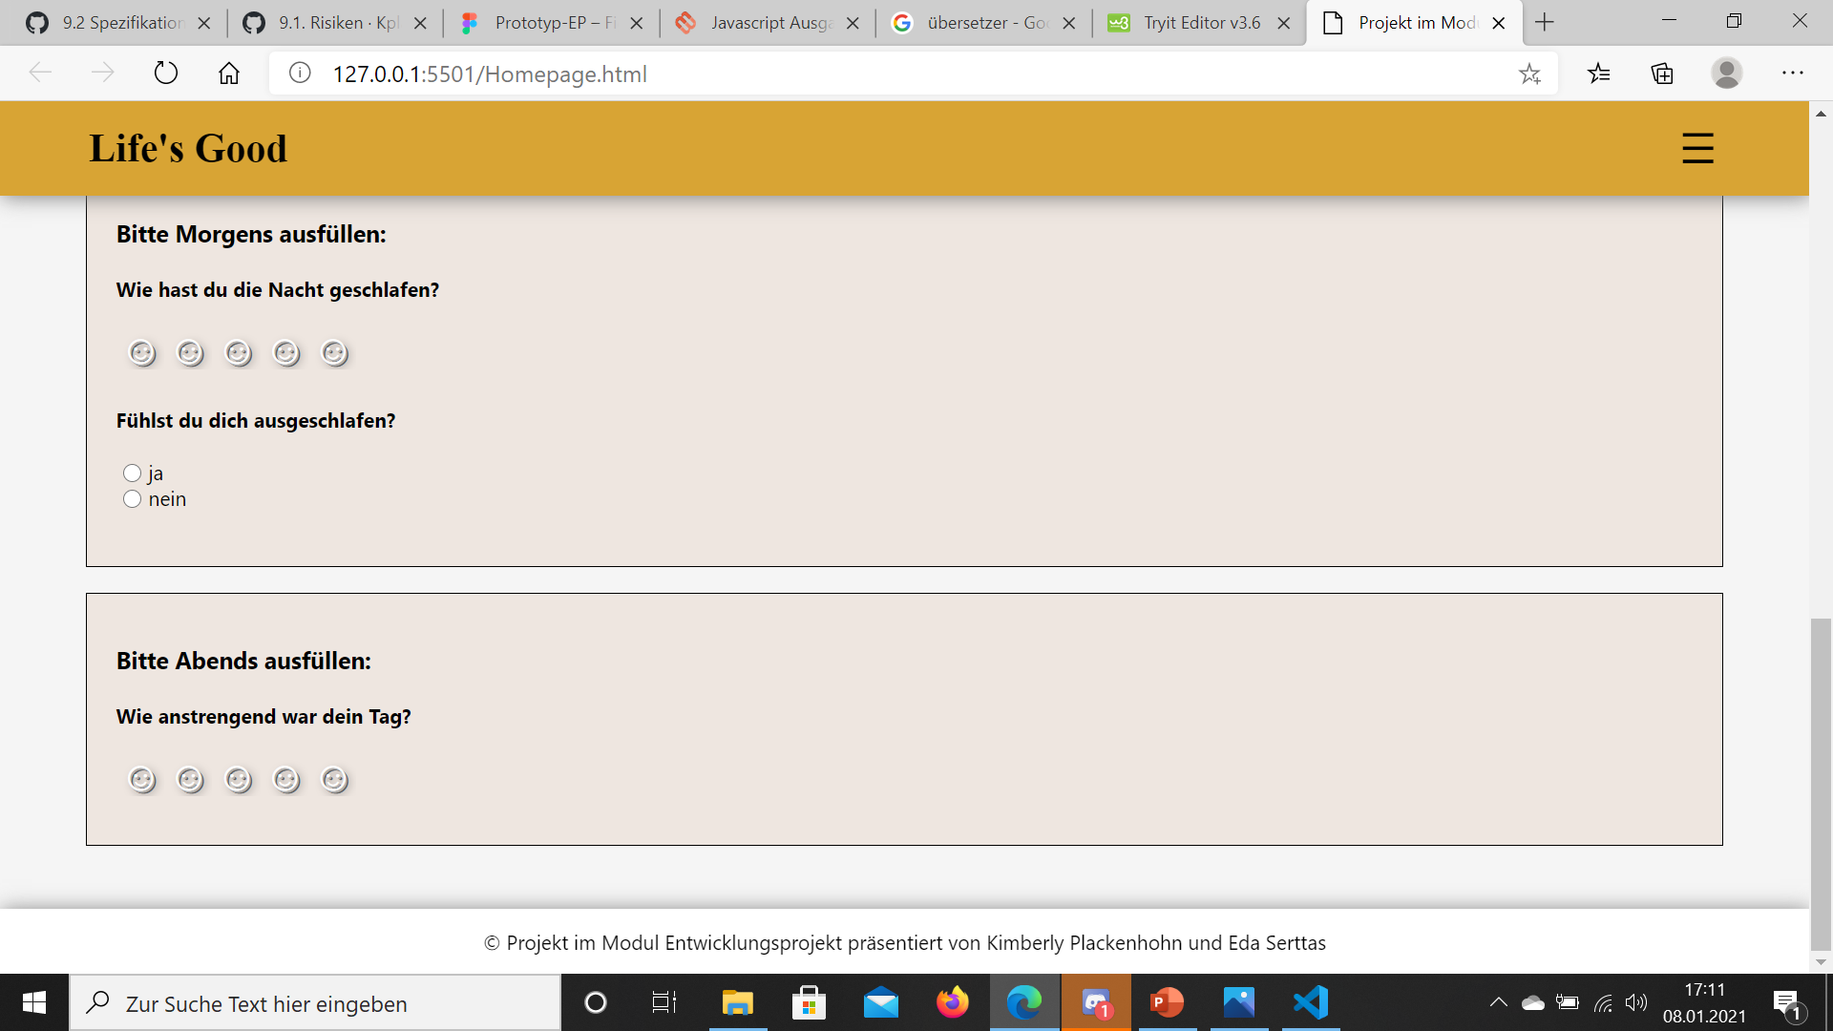
Funktionale PoCs
Notes:
Unten rechts sehen Sie ein Ausschnitt von unserer Webseite. Die tägliche Befragung ist auf der Startseite zu finden.
Die tägliche Befragung hilft uns, dem Endnutzer ein Verlauf zur Verfügung zustellen. Der Endnutzer muss die Fragen nur mit einem klick beantworten. Somit muss er nicht viel Zeit damit verbringen.

Slide 35
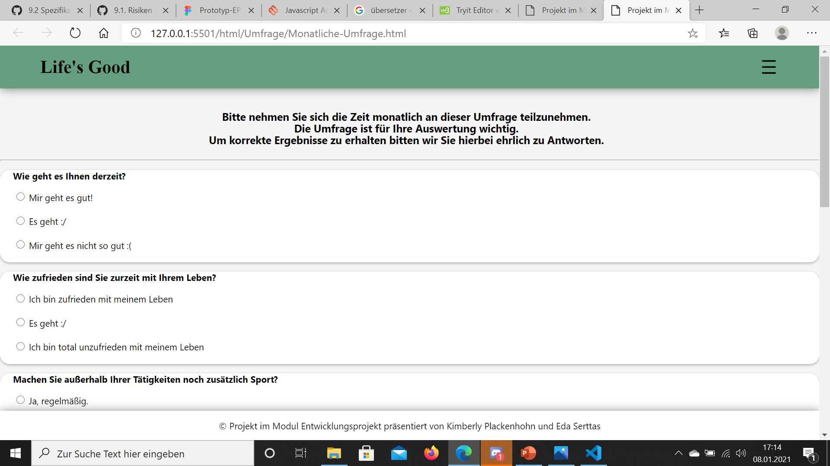
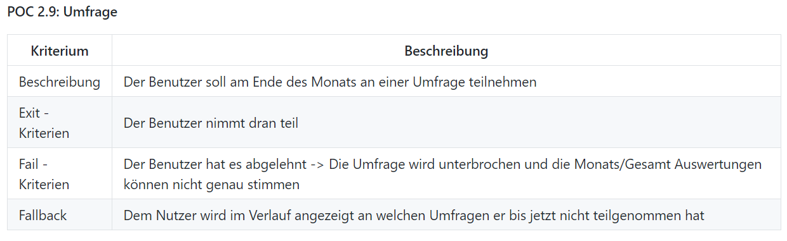
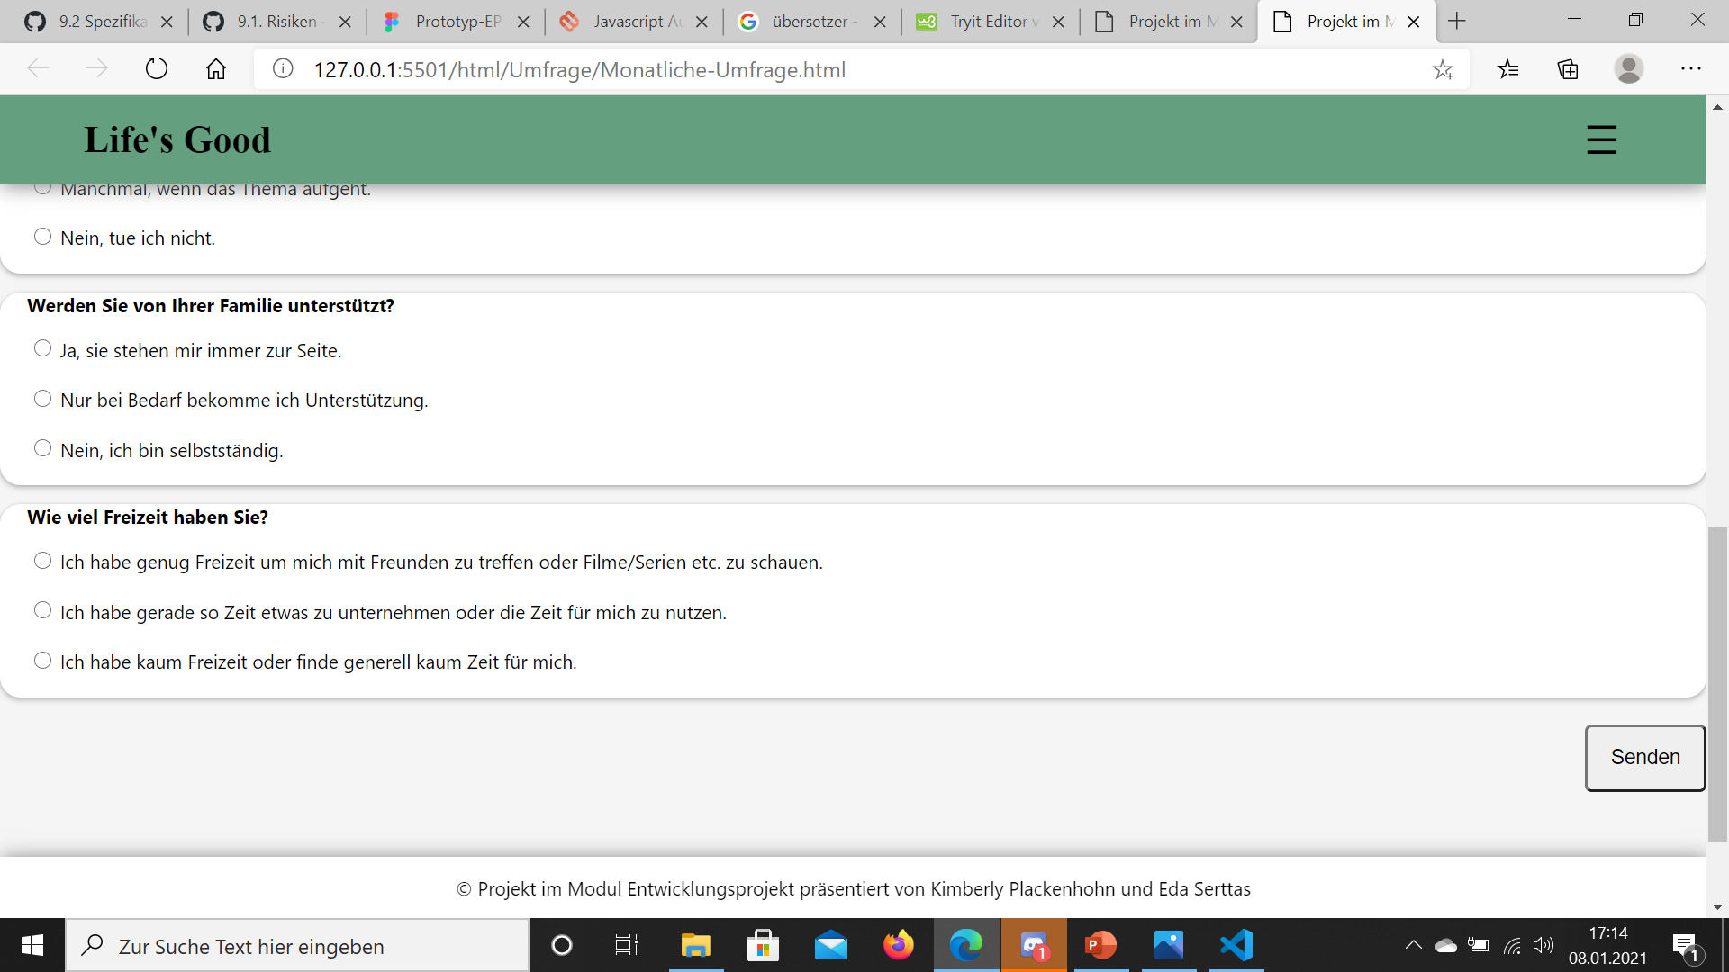
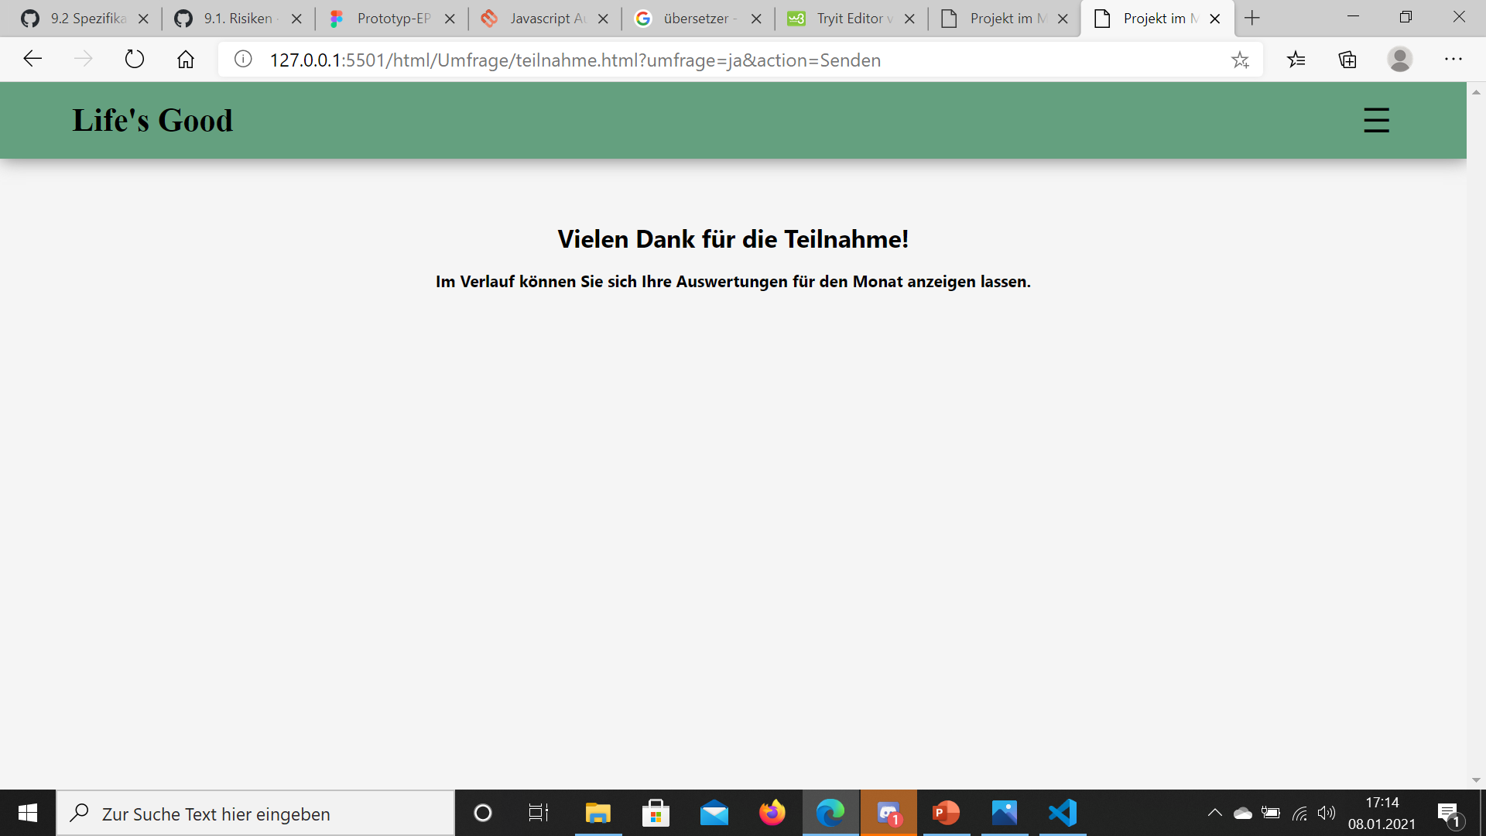
Funktionale PoCs
Notes:
Die monatliche Umfrage finden Sie unter Verlauf.
Die monatliche Umfrage hilft uns, dem Endnutzer ein Verlauf zur Verfügung zustellen. Der Endnutzer muss die Fragen nur mit einem klick beantworten. Somit muss er nicht viel Zeit damit verbringen und er hat einen guten Überblick.

Slide 36
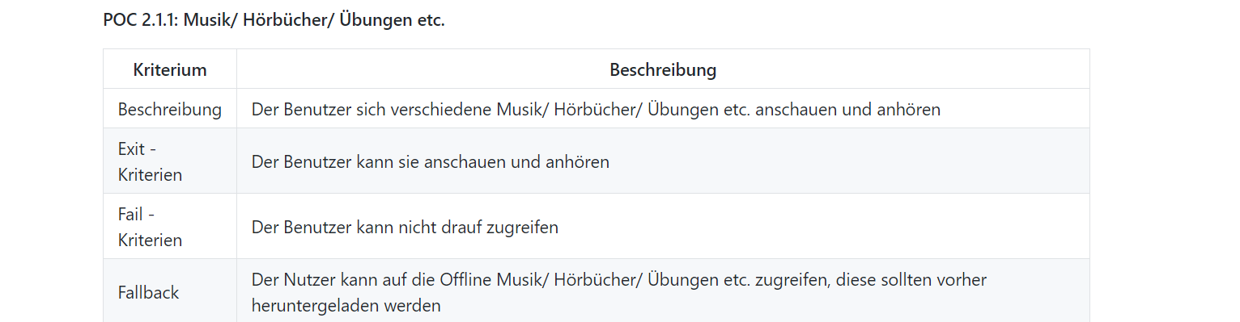
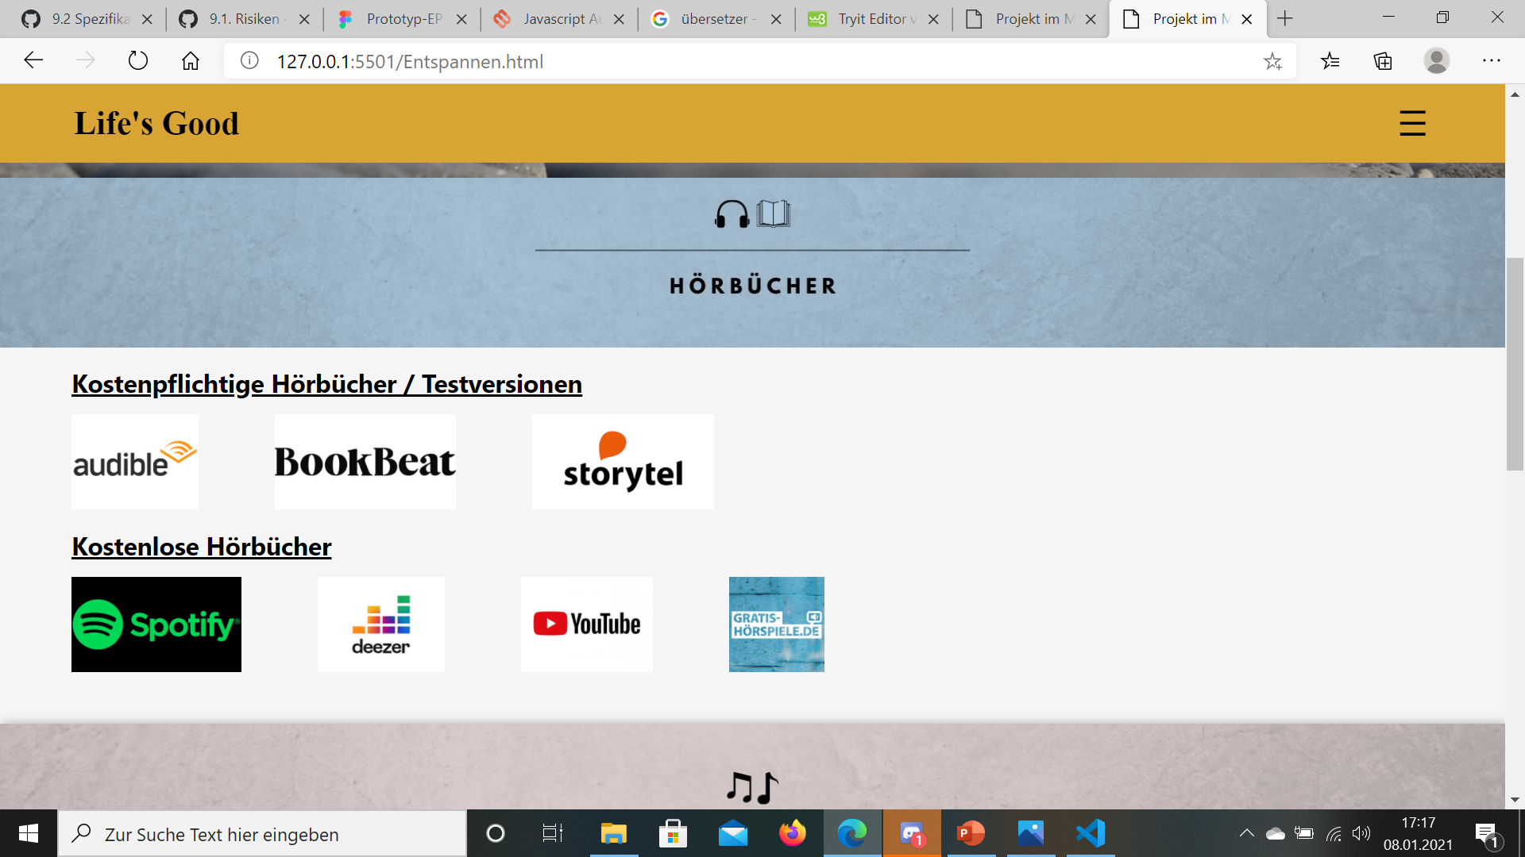
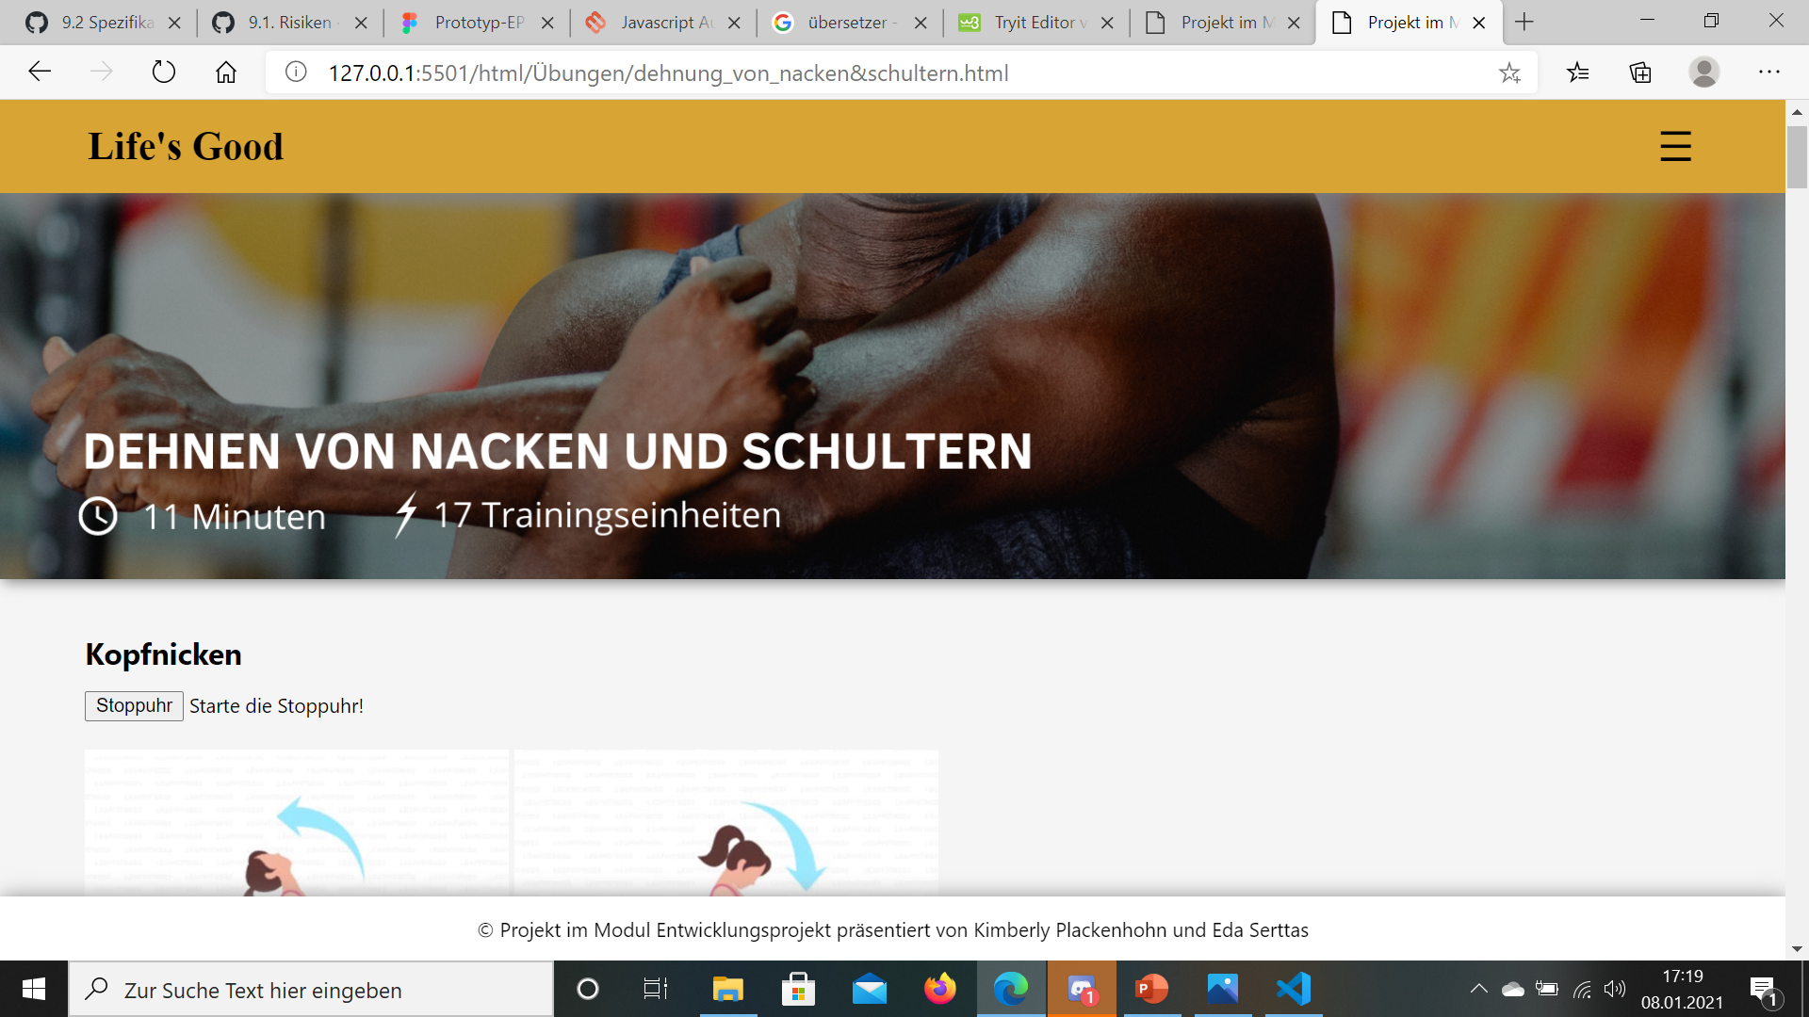
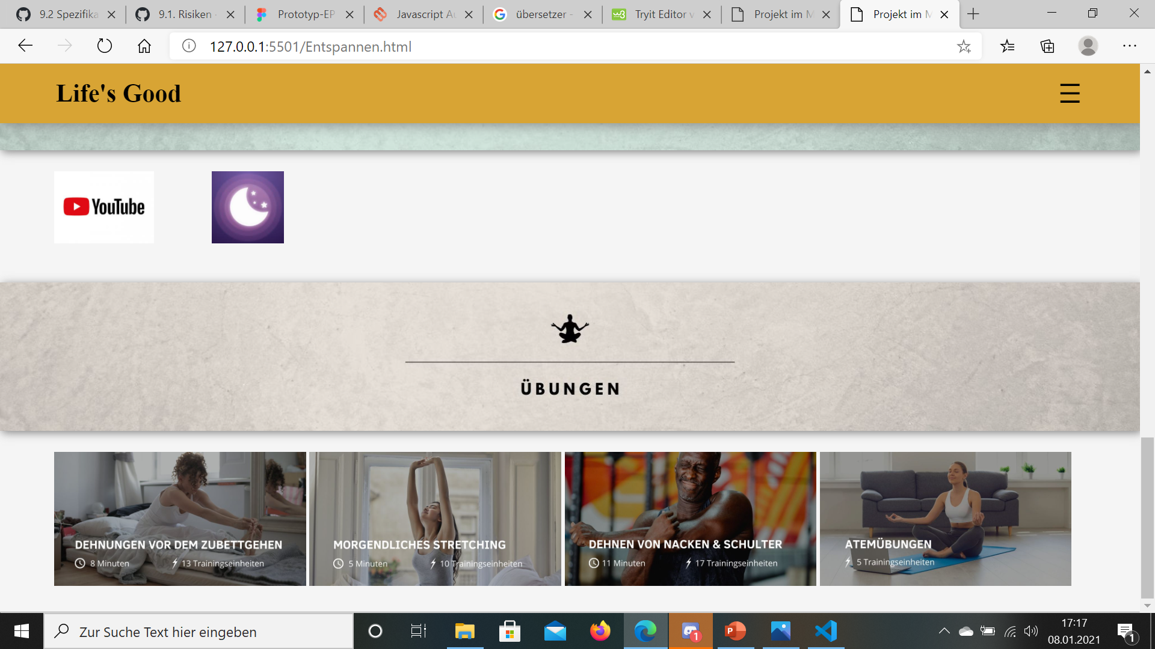
Funktionale PoCs
Notes:
Alle Optionen sind unter Entspannungen auffindbar.
Es werden für Musik/Hörbücher/ASMR nur Logos verwendet, die einen weiterleiten. Somit verwenden wir nichts, wo wir keine Berechtigung von haben.

Slide 37
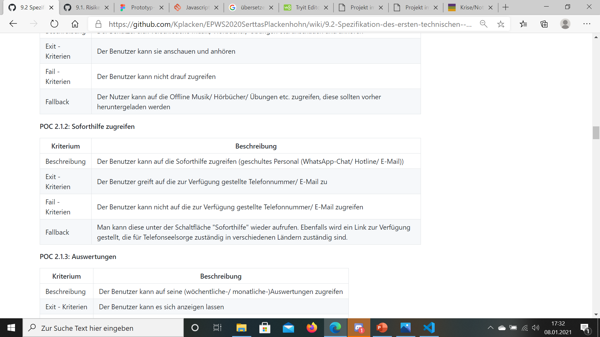
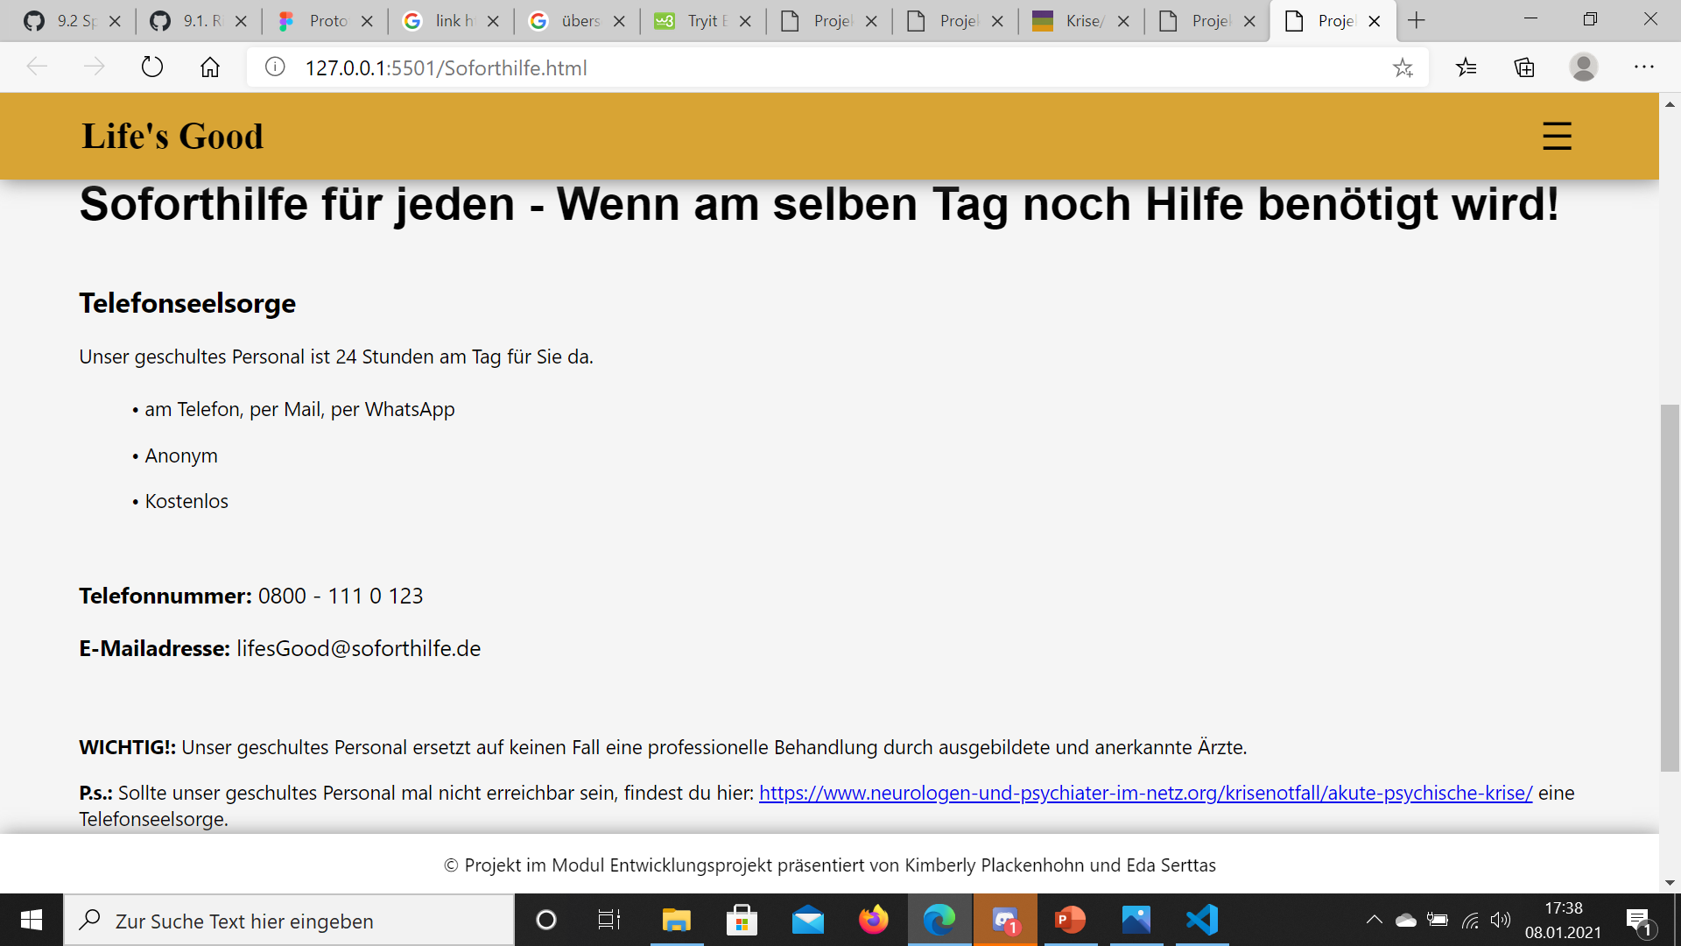
Funktionale PoCs
Notes:
Die Kontakte finden Sie unter dem Menüpunkt Soforthilfe.
Die Endnutzer können unser geschultes Personal per Telefon, WhatsApp Chat, WhatsApp Telefon, WhatsApp Cam, sowie per E-Mail erreichen.

Slide 38
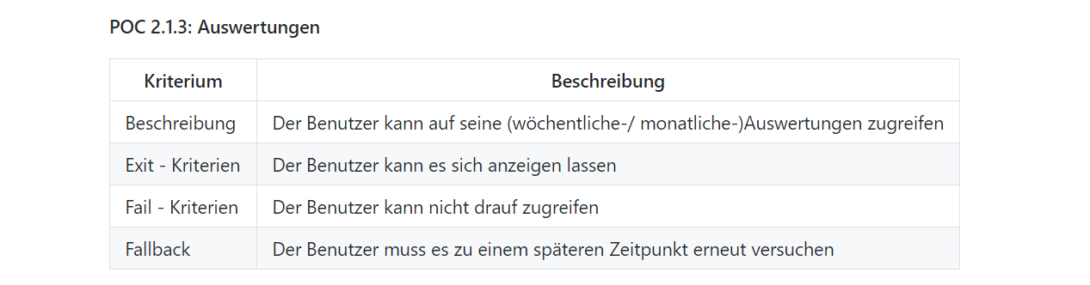
Funktionale PoCs
Notes:
Auswertungen finden Sie im Verlauf.

Slide 39
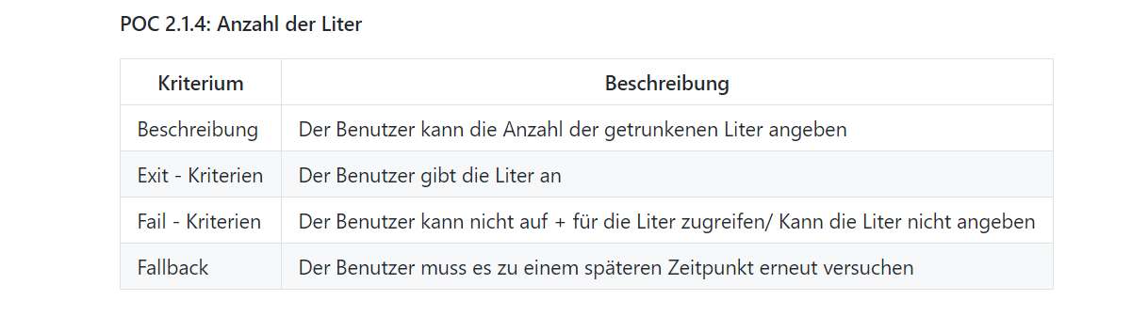
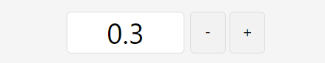
Funktionale PoCs
Notes:
Befindet sich auf der Homepage.
Anhand der Anzahl der getrunkenen Liter können wir einen Verlauf bereitstellen, der zeigt wie viel der Endnutzer täglich trinkt.

Slide 40
Coding
Den code dazu finden SIE in UNSEREM GitHub: * EPWS2020SerttasPlackenhohn/Coding at main · Kplacken/EPWS2020SerttasPlackenhohn (github.com)

Slide 41
Erster vertikaler Rapid Prototype
Styleguide

Slide 42
Styleguide
Schriftarten
Logo (Name): Damion
Überschriften, Text: IMB Plex Sans
Auf den Grafiken – Überschrift: Bodoni FLF
Auf den Grafiken – Unterüberschrift: Poppins Medium
Farben
Notes:
Wir haben uns für hellere und leichtere Farben entschieden. Die Farben wirken beruhigend und entspannend.
Dadurch, dass sie nicht knallig sind, sind sie für jede Altersklasse.
Die bunten Farben finden sich immer wieder in unserer Webseite. Sie lässt die Webseite fröhlicher und nicht so kühl wirken.

Slide 43
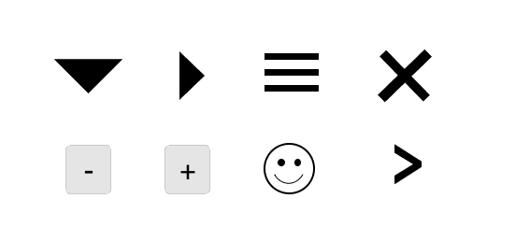

Styleguide
Icons
Notes:
Folgende Icons wurden für unsere Webseite benutzt.
Wir haben Icons verwendet, damit die Endnutzer gut zurecht finden. Sie haben einen besseren Überblick und wissen, dass sie bei einem Pfeil, der nach rechts zeigt, drauf klicken können.
Die Icons dienen als Vereinfachung. Man muss nicht lange Überlegen und weiß wofür die Icons stehen.

Slide 44
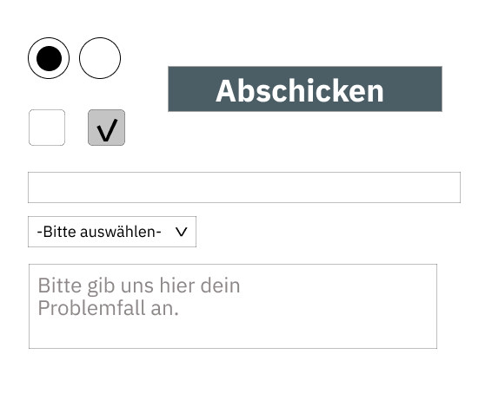
Styleguide
Buttons/ Auswahllisten/ Eingabefeld/ Textfeld
Notes:
Für unsere Webseite haben wir Klick-Buttons, Auswahllisten (select), Eingabefelder (input), ein Textfeld, Radio-Buttons, sowie Checkboxen verwendet.
Der Endnutzer, weiß direkt, was bei wo zutun ist.
Bei Eingabefeldern, sowie dem Textfeld werden Placeholder verwendet, damit der Endnutzer direkt weiß, was dort eingetragen werden soll.

Slide 45
Erster vertikaler Rapid Prototype
Anmelden / Registrieren

Slide 46
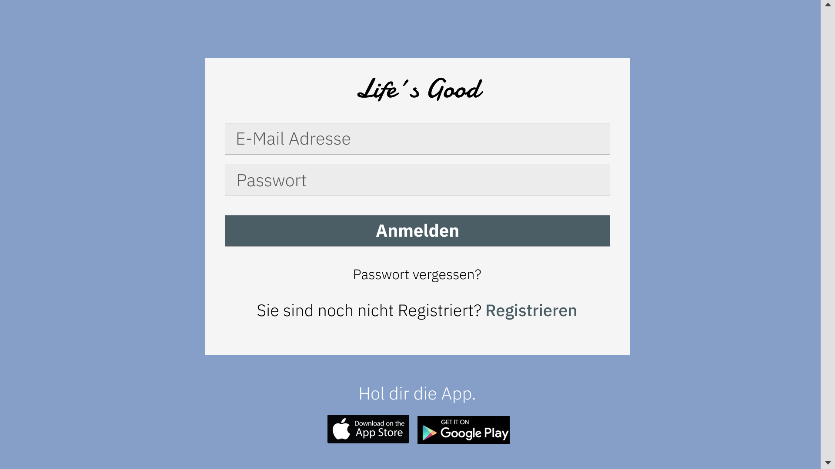
Anmelden
Notes:
Hier sehen Sie unser Login. Der Endnutzer kann sich hier anmelden oder wenn er noch nicht angemeldet ist auf „Registrieren“ klicken um sich zu registrieren. Ebenso kann der Endnutzer auf Passwort vergessen gehen, damit sich dieser wieder einloggen kann, falls er sein Passwort vergisst. Dafür wählt er ein neues Passwort. Da wir unser System nicht nur als Web Ansicht sondern auch als „App“ anbieten, wurden unten zwei Buttons verlinkt die beim Klick direkt zum App Store und Google Play leiten sollen. Wenn die App wirklich existieren würde, würde man auf Klick die App öffnen um es zu downloaden. Da sie nicht existiert sind das nur Buttons ohne Verlinkung dahinter.
In den Eingabefeldern befinden sich Placeholder, damit der Endnutzer weiß, was in das Feld eingetragen werden soll.
Für das Design haben wir uns hier für ein schönes Blau entschieden. Es ist angenehm zu betrachten. Die Farbe Blau steht für Entspannung und Ruhe. Der Button ist in einem etwas dunklerem Blau gewählt, da sich dies auch auf der Webseite selber befindet und so einen Widererkennungswert herrscht. Die Schrift auf dem Button ist in Weiß gewählt, damit man gut erkennen kann, was auf dem Button steht und das dieser heraussticht.
Allgemein haben wir nicht mit Weiß gearbeitet, außer in der Schriftfarbe, da Weiß ziemlich kühl wirkt.

Slide 47
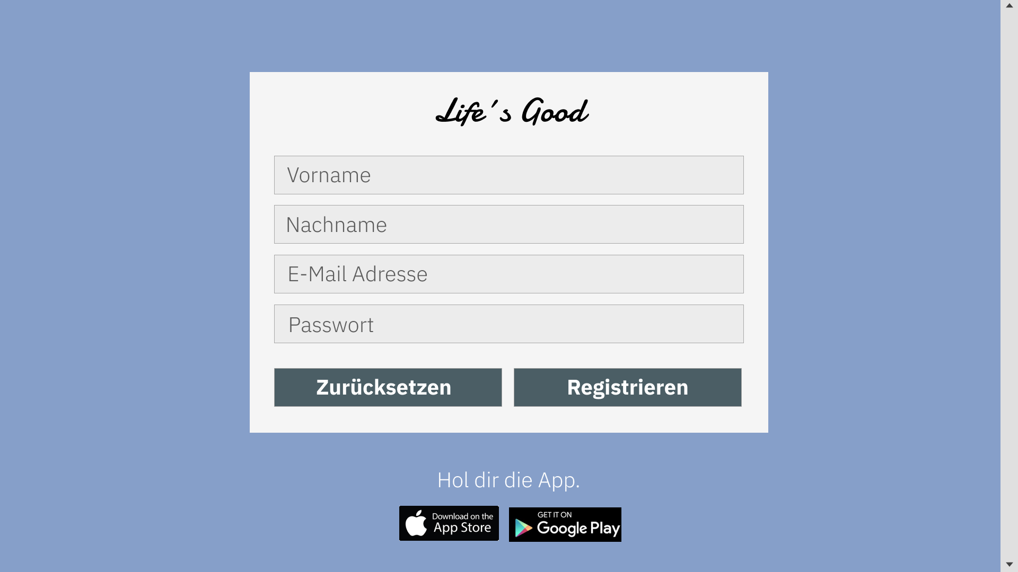
Registrieren
Notes:
In dieser Ansicht kann sich der Endnutzer registrieren. Auch hier sind die Verlinkungen zum App Store und Google Play, damit sich der Endnutzer direkt die App downloaden kann. Der Button „Zurücksetzen“ löscht alle Eingaben vom Endnutzer. Damit wollten wir es dem Endnutzer einfacher machen seine Daten einzugeben und wieder zu löschen. Somit muss er seine Eingaben nicht immer Zeile für Zeile löschen falls er sich korrigieren möchte. Wenn alle Felder gefüllt sind kann der Endnutzer sich registrieren. Eine Anmeldung bei einem leerem Feld ist nicht möglich.

Slide 48
Erster vertikaler Rapid Prototype
Startseite
Notes:
Wir haben uns bei unserem ersten vertikalen Rapid Prototyp für eine Starseite entschieden, da dort 2 wichtige Funktionen sind. Einmal die tägliche Befragung und einmal die Angabe der getrunkenen Liter. Dies befindet sich auf der Webseite, damit der Endnutzer schneller darauf zugreifen kann und nicht hin und her klicken muss. Außerdem erleichtert dies den Endnutzer, denn wenn er nur mal kurz getrunkene Liter hinzufügen möchte, muss er einfach nur die Webseite öffnen.

Slide 49
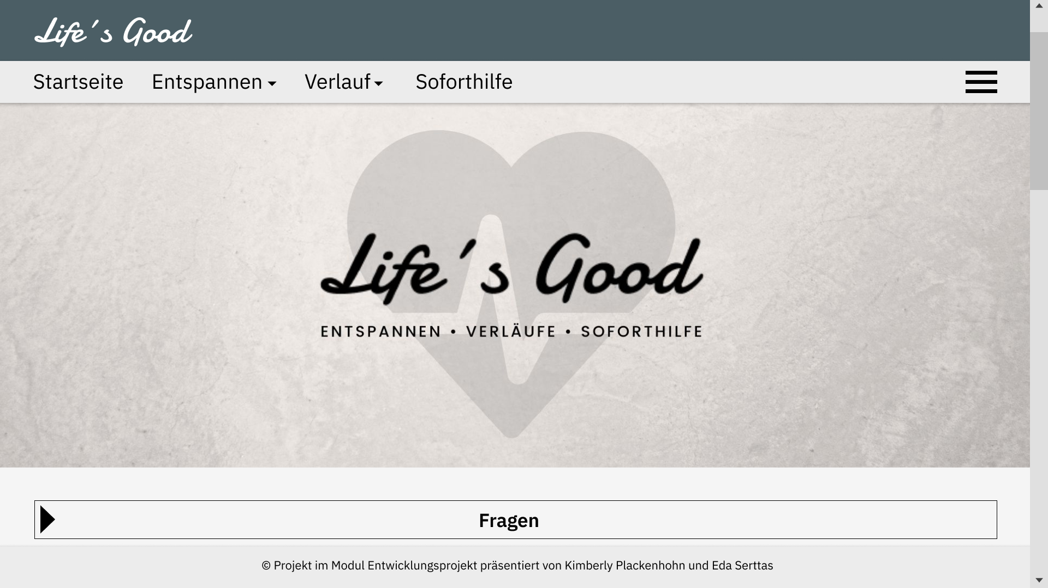
Startseite
Notes:
Dies ist unsere Startseite. Die Webseite sollte einfach zu bedienen sein, da die App/Web-Ansicht von allen Altersgruppen benutzt wird. Für die Startseite haben wir ein eigenes Logo entwickelt und dies mittig platziert. Hierfür wurde eine neutrale Farbe ausgewählt, sowie ein Herz mit einer Herzschlag Linie, da es um die Gesundheit des Endnutzers geht. Unter dem Namen befinden sich 3 wichtige Wörter. Das sind die Wörter, die unser System ausmachen. So weiß man direkt, um was es sich bei unserem System handelt. Wir wollten hierfür keine knalligen Farben oder auffällige Bilder nutzen, damit die Homepage nicht so voll und unübersichtlich aussieht. Wie schon erwähnt soll unsere Webseite allen Altersgruppen entsprechen und einfach zu bedienen sein. Wir wollten die Nutzer direkt auf der Homepage nicht mit Farben oder Bildern ablenken oder verwirren.
Ebenso haben wir einen Footer, wo das Copyright Symbol drauf ist, sowie unsere Namen.
In der Menüleiste findet man die wichtigsten Begriffe, auf die man klicken kann um auf die jeweilige Seite zu gelangen. Die Begriffen befinden sich in der Menüleiste und nicht in dem Hamburger Button, da dies die wichtigsten Details unseres Systems sind und dort von dem Endnutzer am schnellsten drauf zugegriffen wird.

Slide 50

Startseite
Notes:
Wenn Sie auf der Homepage weiter runter scrollen, finden Sie unsere täglichen Befragungen. Die wurden bewusst auf die Homepage gesetzt, damit der Endnutzer die nicht vergisst auszufüllen und schon beim einloggen direkt darauf ist und nicht noch irgendwo extra drauf klicken muss, denn diese Befragungen bilden später die Auswertung. Für eine korrekte Auswertung sollte der Nutzer im besten Fall täglich daran teilnehmen, dies dauert nur eine Minute. Wir haben uns bei der Bewertungsskala für Smileys entschieden, gerade weil wir die Endnutzer motivieren möchten glücklicher zu sein. Ein Lächeln ist ansteckend ;)
Wenn man die Smileys ausgewählt hat, ändert sich die Farbe, damit der Endnutzer sieht, dass er diese auch ausgewählt hat und von den andere Smileys abheben.
Für die Befragung haben wir einen farblichen Hintergrund gewählt, damit der Endnutzer direkt auf die Befragung aufmerksam wird.

Slide 51

Startseite
Notes:
Wir haben die Beschreibung bewusst aufklappbar gestaltet, denn Endnutzer die diese App schon etwas länger benutzen, wissen den Ablauf und müssen das nicht jedes mal lesen. Auf Wunsch können sich alle Endnutzer diese Beschreibung aufklappen und durchlesen.
Dies ist dafür da, dass die Endnutzer verstehen, wofür die Befragung gemacht wird und wie diese von ihm/ ihr durchgeführt wird.

Slide 52

Startseite
Notes:
Etwas weiter finden Sie auch die Befragung für abends. *Gleiches Prinzip wie morgens.*

Slide 53

Startseite
Notes:
Wenn sie noch weiter runter scrollen sehen Sie die Wasser angaben. Hier kann der Endnutzer sein Trinkverhalten angeben. Wir haben uns hier bewusst für die Liter Anzahl, statt getrunkene Gläser entschieden. Aus dem Grund, weil die meisten Menschen unterwegs immer eine Flasche dabei haben. Ob sie es danach doch in ein Glas schütten ist egal, selbst da kann man anhand der Flasche schätzen wie viel Liter das waren.
Auf „+“ werden 100ml (0.1L) hinzugefügt und mit „-“ werden 100ml abgezogen, falls man doch einmal zu viel drauftippen sollte.
Auch die Wasserangabe befindet sich auf der Startseite. Falls der Endnutzer nur kurz ein paar Liter ergänzen möchte, muss er nicht hin und her klicken. So ist es einfacher und schneller.

Slide 54

Startseite
Notes:
Bei der Wasser Angabe haben wir genau wie oben (bei der täglichen Befragung) eine aufklappbare Beschreibung hinzugefügt. Dort haben wir uns für ein Slogan entschieden um die Menschen nochmal zu motivieren, Wasser zu trinken. Da wir den Text von einer anderen Seite haben, haben wir diesen nochmal darunter verlinkt. Auch hier wollen wir den Endnutzern unserer App/Webseite die Auswahl geben, sich die Beschreibung anzeigen zu lassen.

Slide 55

Startseite
Notes:
Hier nochmal ein Beispiel mit 1,5L. Bei klick auf „+“ steigt die Zahl um 0,1 und bei „-“ sinkt sie um 0,1.

Slide 56
Erster vertikaler Rapid Prototype
Dropdown
Notes:
Wir haben uns bei unserem ersten vertikalen Rapid Prototyp für eine Menüleiste mit Dropdown entschieden, damit die Menüleiste nicht zu voll gepackt wird und der Endnutzer schnell auf andere Seite zugreifen kann. Bei der Seite „Entspannen“ befinden sich unten Übungen. Damit der Endnutzer nicht immer auf die Seite muss um eine Übung zu machen, kann er diese direkt in dem Dropdown auswählen.

Slide 57

Dropdown
Notes:
Unsere Webseite soll einfach zu bedienen sein, daher wurden die wichtigsten Punkte nochmal im Header verschachtelt.
Unter dem Menüpunkt „Entspannen“ finden Sie alle Übungen, Hörbücher, Musik und ASMR. Diese wurden jedoch nochmal unterteilt in „Zum Entspannen“ -> Dort finden Sie unsere Hörbücher, Musik, ASMR und Übungen. Damit der Endnutzer für Übungen nicht immer auf „Zum Entspannen“ zugreifen muss, kann man im Dropdown schneller auf die einzelnen Übungen zugreifen.
Sobald man im Dropdown über ein Feld drüber geht, wechselt die Farbe, damit dies heraussticht und der Endnutzer sehen kann, auf welchem Feld er sich gerade befindet und somit auf sein gewünschtes Feld klickt.

Slide 58

Dropdown
Notes:
Wenn man über die Menüpunkte geht vergrauen die sich und im Dropdown wird die Schrift dunkler, damit man weiß worüber man gerade mit der Maus wischt. Unter Übungen kann der Endnutzer sofort auf den Unterpunkt „Atemübungen“ klicken um auf diese Seite zu gelangen.

Slide 59

Dropdown
Notes:
Wenn Sie auf „Morgendliches Skretching“ klicken, gelangen Sie auf die Seite und können sofort mit den Übungen starten.

Slide 60

Dropdown
Notes:
Das Prinzip ist bei „Dehnung vor dem Zubettgehen“ gleich.

Slide 61

Dropdown
Notes:
Das Prinzip ist bei „Dehnung von Nacken und Schultern“ gleich.

Slide 62

Dropdown
Notes:
Wenn Sie auf Verlauf klicken öffnet sich ein Dropdown Menü mit 2 Unterpunkten.

Slide 63

Dropdown
Notes:
Wenn Sie auf „Zum Verlauf“ klicken, landen Sie im Verlauf und können Ihre Auswertungen/ Statistiken sehen.

Slide 64

Dropdown
Notes:
Wenn Sie auf „Monatliche Befragung“ klicken, landen Sie direkt bei der Umfrage an den der Endnutzer einmal im Monat teilnehmen soll.
Dies haben wir mit in den Punkt „Verlauf“ und nicht mit auf die Startseite geschrieben, da der Endnutzer immer 1x monatlich an der Umfrage teilnehmen muss.

Slide 65
Erster vertikaler Rapid Prototype
Hamburger Button ☰
Notes:
In dem Hamburger Button befinden sich weitere Funktionen, die von dem Endnutzer nicht so häufig wie die anderen aufgerufen werden müssen.

Slide 66

Hamburger Button ☰
Notes:
Beim klick auf den Hamburger Button „☰“ öffnet sich ein Overlay, dort wurden alle anderen Funktionen wie Support, Einstellungen und Abmelden hinterlegt. Das sind die Funktionen die nicht so häufig genutzt werden und wurden deshalb separat verschachtelt. Außerdem sind sie dadurch auch leichter zu finden. Denn wenn alle Funktionen an einer Stelle sind, wird es plötzlich wieder unübersichtlich.
Hier wurde für den Widererkennungswert, die Farbe von unserem Header gewählt. Die Schrift ist in einem Grau gewählt.

Slide 67

Hamburger Button ☰
Notes:
Wenn der Endnutzer mit seiner Maus über die Funktionen wischt, werden sie heller. Somit, weiß man immer, wo man sich mit der Maus befindet.
Der Endnutzer bekommt so einen bessere Überblick und es ist für den Endnutzer einfacher die Funktionen im Hamburger Button zu bedienen.
Zudem kann der Endnutzer diese Ansicht verlassen/ den Overlay schließen in dem er oben rechts auf „×“ klickt.

Slide 68
Erster vertikaler Rapid Prototype
Entspannen
Notes:
Hier befinden sich Hörbücher/ Musik/ ASMR und Übungen. Die Seite haben wir angelegt, da dies alles Kategorien sind, die dem Endnutzer beim Entspannen helfen.

Slide 69

Entspannen
Notes:
Wenn der Endnutzer unter dem Menüpunkt „Entspannen“ -> „Zum Entspannen“ auswählt, gelangt er in diese Ansicht. Hier haben wir ein Video anstatt eines Titelbildes. Auf dem Video befindet sich die Überschrift der Seite. Dort drunter noch ein kleiner Satz. Auch der ist wieder dafür da, den Endnutzer zu motivieren, mal zu entspannen und Übungen zu machen. Dort sieht man wie sich die Wellen bewegen, dies entspannt schon beim Anblick auf den Titel „Entspannen“. Es gibt dem Endnutzer das Gefühl, dass Sie jetzt auf der richtigen Seite gelandet sind. Auf Wunsch kann der Endnutzer das Audio auf dem Video einschalten, da hört man das Geräusch der Wellen und es startet schon ein ASMR auf der Seite. Da es vielleicht nicht jedem Endnutzer gefallen könnte, ist die Audio für das Video automatisch gestummt, wenn man die Seite öffnet.

Slide 70

Entspannen
Notes:
Wenn man auf der Seite runterscrollt erscheinen schon die Überschriften. Die Grafiken für Hörbücher, Musik, ASMR und Übungen haben wir selber entworfen. Hierfür haben wir uns für verschiedene Farben und Icons entschieden, damit Sie mehr auffallen und man direkt weiß, um was es sich handelt.

Slide 71

Entspannen
Notes:
Unter Hörbücher finden Sie links zu kostenpflichtigen oder kostenfreien Seiten die Hörbücher anbieten. Da die Hörbücher und Lieder nicht uns gehören, haben wir uns dazu entschieden, dem Endnutzer Optionen aufzulisten, wo er sich die Hörbücher/Musik/ASMR anhören kann. So kann er sich seine eigene Playlist nach Geschmack erstellen. Neben den Bildern sind Pfeile, wenn man drauf klickt werden weitere Optionen angezeigt wie Audible, Spotify, uvm. Die Punkte dort drunter geben an, auf welcher Option man sich gerade befindet. Der Endnutzer hat so eine besser Orientierung und weiß direkt wie viele verschiedene Optionen zur Verfügung gestellt werden. Bei klick auf die jeweilige Option wird man an die App/Webseite weitergeleitet.

Slide 72

Entspannen
Notes:
Bei Musik haben wir auch ein paar Optionen bereitgestellt. Darunter Youtube, Spotify, Deezer, uvm.
Hinter den Bildern verbirgt sich ein link. Sobald Sie drauf klicken gelangen Sie auf die jeweilige Hauptseite und können sich dort anmelden oder auch registrieren.

Slide 73

Entspannen
Notes:
Gleiches Prinzip wie bei Hörbuch und Musik.

Slide 74

Entspannen
Notes:
Bei den Übungen haben wir auch eine Art Bilderkarussell gemacht, die man auf einem klick auf die Pfeile rechts und links neben dem Bild, steuern kann. Die Titelbilder wurden hier wieder von uns Entworfen. Auf den Bildern steht die Überschrift, Dauer und Anzahl der Übungen.

Slide 75
Erster vertikaler Rapid Prototype
Übungen - dehnung
Notes:
Wenn man auf eine Übung klickt, öffnet sich diese Seite und dort sieht man, wie die Übung ausgeführt werden soll.

Slide 76

Entspannen - Dehnung
Notes:
Wenn der Endnutzer unter Entspannen -> Übungen „Dehnung vor dem Zubettgehen“ ausgewählt hat, landet er in dieser Ansicht. Dort sieht der Endnutzer das von uns Entworfene Titelbild mit Dauer und Anzahl der Übungen.
Die anderen Übungen sind genau so aufgebaut. Nur Atemübung sieht anders aus, da dafür keine Bilder, sondern Text verwendet wurde.

Slide 77

Übungen - Dehnung
Notes:
Wenn der Endnutzer runter scrollt, sieht er schon die erste Übung. Unter der Überschrift sieht er einen Timer. Wenn er auf den Button „Starten“ klickt, läuft der Timer von 00:20 Sek. runter. Das heißt der Endnutzer hat dann 20 Sekunden Zeit um die vorgegebene Übung nachzumachen.
Die Überschriften sind unter einem rötlichen Hintergrund. Die Farbe passt du den Bildern von den Übungen und auch hier hat der Endnutzer einen besseren Überblick, denn die Überschriften fallen so besser auf.

Slide 78

Übungen - Dehnung
Notes:
Wenn man mit der oberen Übung fertig ist kann man weiter runterscrollen und die anderen Übungen machen. Insgesamt dauert die Übung 8 Minuten.

Slide 79

Übungen - Dehnung

Slide 80

Übungen - Dehnung

Slide 81

Übungen - Dehnung

Slide 82

Übungen -Dehnung

Slide 83

Übungen - Dehnung

Slide 84

Übungen - Dehnung

Slide 85

Übungen - Dehnung

Slide 86
Erster vertikaler Rapid Prototype
Übungen - Atemübung

Slide 87

Übungen - Atemübung
Notes:
Wenn der Endnutzer unter Übungen „Atemübung“ ausgewählt hat, landet er in dieser Ansicht. Dort sieht er wieder das von uns entworfene Titelbild mit Anzahl der Übungen. Hier haben wir eine kleine Inhaltsangabe erstellt. Die ist dafür da, dass sich der Endnutzer eine Atemübung aussuchen kann. Die Überschriften sind in verschiedenen Farben dargestellt. Wenn sich der Endnutzer für eine Übung entschieden hat, muss er einfach nur im Inhaltsverzeichnis auf die Farbe achten. Scrollt er jetzt durch die Seite, muss er nur schauen, wo sich diese Farbe befindet. Der Endnutzer blickt bei der Seite somit besser und schneller durch.

Slide 88

Übungen - Atemübung
Notes:
Wie Sie sehen sind die Überschriften unten alle so gefärbt wie oben in der Inhaltsangabe. So kann man die Punkte schneller zuordnen und hat eine bessere Übersicht. Die Übungen wurden als Texte verfasst. Hier wird dem Endnutzer Schritt für Schritt beschrieben, wie man richtig Atmet.

Slide 89

Übungen - Atemübung

Slide 90

Übungen - Atemübung
Notes:
Die Atemübungen haben wir von einer anderen Webseite, deswegen haben wir diesen nochmal ganz unten in der Seite verlinkt.

Slide 91
Erster vertikaler Rapid Prototype
Verlauf
Notes:
Im Verlauf kann sich der Endnutzer die Auswertungen für die tägliche Befragung, monatliche Befragung und sein Trinkverhalten anzeigen lassen.

Slide 92

Verlauf
Notes:
Im Verlauf wird dem Endnutzer seine wöchentliche/ monatliche Auswertung, sowie sein Trinkverhalten graphisch dargestellt. Die Auswertungen kann man anhand der Befragungen morgens und abends und dem der Umfragen am Ende des Monats ermitteln. Wenn der Endnutzer laut den Umfragen als gestresst eingestuft wird, sinkt seine Kurve im Graph runter in den roten Bereich. Sobald die Werte positiv eingestuft werden, geht die Kurve hoch in den grünen Bereich. Hier in dem Graphen können wir sehen, dass der Endnutzer z.B., nicht besonders gut in die Woche gestartet ist, aber gegen Ende der Woche wieder etwas Ruhe gefunden hat, denn die Kurve steigt in den grünen Bereich.
Der Tag, wo die Kurve am höchsten war, wird anders farbig dargestellt. Der Endnutzer wird so motiviert, weiterzumachen wie an dem Tag.

Slide 93

Verlauf
Notes:
Hier in dem monatlichen Verlauf können wir sehen, dass der Endnutzer dieser Anwendung Januar bis Ende März eine Stressige Phase hatte, der sich aber ab April aber wieder verbessert hat. Es ist auch für den Endnutzer schön zu sehen, wie man sich mit der Zeit entwickelt hat.

Slide 94

Verlauf
Notes:
Da der Endnutzer täglich seine getrunkenen Liter angibt, können wir für ihn eine Grafik aufstellen, wo man nachverfolgen kann, ob man denn wirklich regelmäßig hydriert ist. In diesem Beispiel sehen wir, dass der Endnutzer am Anfang der Woche scheinbar das Trinken vernachlässigt, aber diese Angewohnheit nach paar Tagen verbessert. Diese Grafik könnte den Endnutzer auch Motivieren oder auch daran Erinnern wieder mehr Wasser zu trinken.

Slide 95
Erster vertikaler Rapid Prototype
Verlauf – monatliche Befragung
Notes:
Die monatliche Befragung hilft dabei zu schauen, wie es dem Endnutzer von Monat zu Monat geht.

Slide 96

Verlauf – Monatliche Befragung
Notes:
Wenn Sie die „Monatliche Befragung“ ausgewählt haben, erscheint eine etwas längere Umfrage. Der Endnutzer soll mindestens einmal im Monat an dieser Umfrage teilnehmen. Das Titelbild wurde wieder von uns Entworfen und beinhaltet den Titel der Seite.

Slide 97

Verlauf – Monatliche Befragung
Notes:
Um eine korrekte Auswertung zu erhalten, wird der Endnutzer nochmal aufgefordert die Fragen ehrlich zu beantworten. Daraufhin startet schon die Umfrage. Man kann immer nur eine der folgenden Antworten auswählen. In der Umfrage geht es um allgemeine Fragen über sich/ seine Lebenssituation.

Slide 98

Verlauf – Monatliche Befragung

Slide 99

Verlauf – Monatliche Befragung

Slide 100

Verlauf – Monatliche Befragung
Notes:
Wenn der Endnutzer mit der Umfrage fertig ist, muss er diese mit Abschicken beenden.

Slide 101

Verlauf – Monatliche Befragung
Notes:
Wenn der Endnutzer die Umfrage beendet, öffnet sich diese Ansicht. Diese Ansicht zeigt dem Endnutzer nun, dass die Umfrage zu ende ist und seine Angaben erfolgreich übermittelt wurden. Da unser System Benutzerfreundlich ist, bedanken wir uns bei dem Endnutzer für seine Teilnahme und weisen ihn darauf hin, wo er die Auswertung nun finden kann und zwar im Verlauf.

Slide 102
Erster vertikaler Rapid Prototype
Soforthilfe
Notes:
Die Soforthilfe ist dafür da, dass sich der Endnutzer an unser geschultes Personal wenden kann, falls er Probleme hat und mal mit jemandem darüber schreiben/telefonieren möchte.

Slide 103

Soforthilfe
Notes:
Das Titelbild wurde hier wieder von uns Entworfen und beinhaltet den Titel der Seite. Die Hand hierbei symbolisiert Hilfe und wurde bewusst und bedacht ausgewählt. Der kleine Satz unter dem Titel soll die Endnutzer motivieren. Ebenfalls soll er dabei helfen, dass sich die Endnutzer nicht davor scheuen, sich bei unserem geschulten Personal zu melden.

Slide 104

Soforthilfe
Notes:
Auf der Seite befindet der Kontakt zu unserem geschulten Personal. Das geschulte Personal ist Telefonisch, per Mail oder auch über WhatsApp erreichbar. Die Hotline ist kostenfrei und Anonym.

Slide 105

Soforthilfe
Notes:
Weiter unten haben wir vermerkt, dass unser geschultes Personal eine professionelle Behandlung bei ausgebildeten und anerkannten Ärzten natürlich nicht ersetzt, aber dafür eine Art First-Support leistet. Für jegliche Notfälle haben wir die Nummern vom Rettungsdienst und der Polizei hinzugefügt. Falls es tatsächlich Menschen geben sollte die unter häuslicher Gewalt oder so leiden, ist es nochmal ein Anreiz doch lieber die Polizei anzurufen. Im Fall der Fälle, wenn es dazu kommen sollte, dass alle unsere Leitungen besetzt sind oder mal ausfallen, möchten wir dem Endnutzer noch eine zweite Anlaufstelle nennen. Diese Telefonseelsorge haben wir unter P.s. vermerkt. Denn wir möchten jedem unserer Endnutzer zur Hilfe eilen.

Slide 106
Erster vertikaler Rapid Prototype
Support
Notes:
Bei Problemen des Systems, kann man sich an unseren Support wenden.

Slide 107

Support
Notes:
Wir befinden uns hier in der Support Ansicht. Hier kann der Endnutzer via Formular Kontakt mit uns aufnehmen.

Slide 108

Support
Notes:
Der Endnutzer muss die mit Stern markierten Pflichtfelder ausfüllen um das Formular später abschicken zu können.

Slide 109

Support
Notes:
Der Endnutzer darf uns gerne Tag und Uhrzeit angeben, an denen er oder sie von uns kontaktiert werden möchte.

Slide 110

Support
Notes:
Der Endnutzer kann eine oder mehrere Stichpunkte auswählen, worum es sich bei der Kontakt Aufnahme handelt.

Slide 111

Support
Notes:
Der Endnutzer muss sein Problem kurz in Stichpunkten im folgenden Textfeld schildern und anschließend der DSGVO zustimmen. Hinter dem letzten „Datenschutz-Grundverordung“ verbirgt sich ein Link. Dort kann man sich das ganze nochmal durchlesen.

Slide 112
Erster vertikaler Rapid Prototype
Einstellungen
Notes:
In den Einstellungen findet man sowas wie die Funktionen des Systems.

Slide 113

Einstellungen
Notes:
Wie in allen anderen Anwendungen kann der Endnutzer bei uns in der Anwendung unter Einstellungen auf die Kontoeinstellungen etc. zugreifen. Unter Sonstiges befindet sich nur Rechtliches und darin findet man Impressum und Datenschutz.

Slide 114

Einstellungen - Kontoeinstellungen
Notes:
Der Endnutzer kann unter „Kontoeinstellungen“ seine Hinterlegten Daten ändern oder seinen Account löschen.

Slide 115

Einstellungen - Sicherheit
Notes:
Unter „Sicherheit“ kann der Endnutzer sein Passwort ändern. Dafür wird einmal das alte und dann das neue Passwort benötigt.

Slide 116

Einstellungen – Funktionen der App
Notes:
Der Endnutzer kann die Benachrichtigungen aktivieren in dem er mit „ja“ zustimmt.

Slide 117

Einstellungen – Funktionen der App
Notes:
Wenn der Endnutzer Benachrichtigungen akzeptiert, erscheint oben auf der Webseite ein Pop-up mit Benachrichtigung/Erinnerungen. Das Pop-up bekommt man mit „OK“ weg. Auf „Abbrechen“ wird man zu einem späteren Zeitpunkt erinnert. Mit „nein“ werden die Benachrichtigungen wieder deaktiviert.

Slide 118

Einstellungen – Rechtliches
Notes:
Wenn man bei den Einstellungen weiter runterscrollt erscheint „Rechtliches“. Das ist der Oberbegriff und wurde nochmal in 2 Kategorien unterteilt. „Impressum“ und „Datenschutz“.

Slide 119

Einstellungen – Rechtliches IMPRESSUM
Notes:
Ein Impressum ist in Publikationen eine gesetzlich vorgeschriebene Angabe presserechtlich für den Inhalt Verantwortlichen. Sie enthält Daten über den Verlag, den Autor, den Herausgeber oder die Redaktion. Daher haben wir unsere „Daten“ nochmal als Herausgeber bzw. Gründer der Anwendung in unserem Impressum erwähnt.

Slide 120

Einstellungen – Rechtliches DATENSCHUTZ
Notes:
Website-Betreiber müssen ihre Besucher mit einer Datenschutzerklärung (auch "Privacy Policy") über alle Vorgänge aufklären, bei denen sie personenbezogene Daten verarbeiten.

Slide 121
Projektplan
Artefakte für den 4. Audit:
Codeinspektion des Prototypen
Prozessassessment anhand der ursprünglichen Zielsetzung
Darstellung der Implementierung
Arbeitsaufteilung:
Durchgeführte PoCs - Eda & Kimberly
Modellierung & Modellierungsbegründungen – Eda & Kimberly
Modellierung der Anwendungslogik – Eda & Kimberly
Coding– Eda & Kimberly
Arbeitsmatrix:
Eda: 50%
Kimberly: 50%

Slide 122
Quellen
https://www.w3schools.com/howto/howto_css_responsive_header.asp
https://www.w3schools.com/howto/howto_css_menu_icon.asp
https://www.w3schools.com/howto/howto_js_fullscreen_overlay.asp
https://utopia.de/ratgeber/atemuebungen-diese-uebungen-solltest-du-kennen/
https://play.google.com/store/apps/details?id=stretching.stretch.exercises.back&hl=de&gl=US --> Dehnungsübungen
https://werner-zenk.de/css/sternebewertung.php
https://www.therapeutenfinder.com/news/100824-die-besten-tipps-gegen-stress-1-wasser-trinken.html
https://www.youtube.com/watch?v=OHjkg_rifTw
Atemübungen: Diese Übungen solltest du kennen - Utopia.de → Atemübungen
How to change button label in confirm box using JavaScript? (tutorialspoint.com)
Krise/Notfall: Links - www.neurologen-und-psychiater-im-netz.org (neurologen-und-psychiater-im-netz.org)
Startseite – Canva
Recently viewed – Figma

Slide 123

Danke für Ihre Aufmerksamkeit ☺
Foto von AlphaTradeZone von Pexels
Präsentiert von Kimberly Plackenhohn und Eda Serttas

